Slide 1
SAILINGSTONE - BI SOLUTION 2026
Make data smarter,
Make decisions faster.
기존 BI의 한계를 넘어, 생성형 AI와 대화하는 차세대 데이터 생태계
aisight
AI · BI · ANALYTICS | © 2026 SAILINGSTONE

Slide 2
목차
CONTENTS
01
솔루션 개요
02
솔루션 딥 다이브
Solution Overview
Solution Deep Dive
데이터 분석이 멈춘 곳에서 aisight가 시작됩니다
Inside aisight. 솔루션의 내부 구조를 풀어냅니다
03
활용 시나리오 및 기대 효과
04
성공적인 도입 및 실행 전략
Business Scenarios & Value
Execution Strategy
-
-
05
시연
Demo
-

Slide 3
01.
솔루션 개요
Solution Overview

Slide 4

THE CHALLENGE
THE SOLUTION
멈춰버린 기업의 데이터 여정
AI 도입의 현실적 장벽 - 모두 시도하고 있지만,
99%가 PoC 또는 준비에서 멈춥니다.
그 사이에 5개의 구조적 장벽이 있습니다.
당신의 BI가 멈춘 곳에서, aisight가 시작됩니다.
AI 도입의 모든 고민에 답하는, 그리고 BI를 다시 정의하는, aisight.
aisight Agent ｜ 분석의 장벽을 무너뜨리는 지능형 어시스턴트
▸ AI 환각, 결과를 어떻게 믿을 것인가
99번 맞아도 1번이 치명적. 산출 경로를 역추적할 수 없으면 신뢰는 불가능.
복잡한 툴이나 SQL 지식 없이, 자연어 질의만으로 필요한 데이터를 즉각적으로 분석·요약·추출합니다.
소수 전문가에게 갇혀 있던 분석 환경을 전사적 일상으로 전환하여, 분석과 리포팅에 드는 업무 공수를 획기적으로 단축합니다.
▸ 권한 통제와 데이터 보안의 공백
외부 LLM 노출도 문제지만, 권한 없는 사용자에게 민감 데이터가 닿는 거버넌스 부재.
aisight Space ｜ BI 레거시를 포용하는 통합 대시보드 환경
▸ 부서마다 다른 비즈니스 맥락
'이익률'·'활성 고객'조차 부서마다 다른 사내 KPI를 일반 AI가 학습하기 어려움
AI와의 대화를 통해 분석 결과를 손쉽게 생성·유지 관리하며, 포털 내 정기 구독과 권한별 조회를 운영합니다.
기존 BI를 강제로 폐기할 필요 없이 화면 그대로 임베드하여 이중 운영을 막고, 기업 상황에 맞춰 점진 마이그레이션하는 유연한 투트랙(Two-track) 전략을 제시합니다.
▸ 불명확한 ROI
'질의가 편해졌다'는 체감을 넘어, 리포팅·분석 시간 단축과
새 비즈니스 기회 창출까지, 투자에 걸맞은 정량적 효과 입증이 어려움.
aisight Ops ｜ 통제와 신뢰를 보장하는 코어 인프라
▸ 기존 BI, 폐기 vs 유지의 딜레마
이중 운영의 비효율과 전면 마이그레이션 리스크 어느 쪽도 정답이 아니다.
전사 데이터 연동, 기존 보안 체계, 멀티 LLM 및 사내 문서를 중앙에서 완벽하게 통제하고 자산화합니다.
사내 권한 체계 100% 연동으로 데이터 유출을 원천 차단합니다. 산출 경로 역추적과 부서별 맞춤 KPI 스킬 학습으로 환각 없는 100% 신뢰 가능한 분석을 제공합니다.

Slide 5

솔루션 개요
01 · Solution Overview
데이터 지능의 중앙 통제부터 소비까지, aisight 통합 제품군(Product Suite)
aisight는 강력한 거버넌스 코어(Ops) 위에서, 지능형 대화부터 시각화 및 문서 생성까지 모두 품은 통합 프론트엔드 생태계(Work Space)를 제공합니다.
모든 구성원이 데이터의 혜택을 누리는 끊김 없는 선순환 구조를 경험하세요.
aisight Products
aisight Work Space
대화형 챗봇 - Agent
지능형 자산 생성
Collaboration Experience Portal
질의와 현재 질문에 연관된 대시보드를 인식해 최적 스킬을 자동 선택합니다. 연속 시나리오 분석과 BYOD 데이터 업로드 분석 및 외부 소스 연계 추론을 지원합니다.
Dashboard Maker
DOC Automation
aisight Work Space 안에서 누구나 에이전트와 대화하며 자신만의 대시보드를 기획하고, 리포트를 생성해 전사로 공유할 수 있습니다. 개인의 데이터 분석이 조직의 지식 자산으로 전환되는 완벽한 지식 생태계입니다.
WIKI 분석 조회
외부소스 연동
중앙 저장 및 협업
직접 접근 및 구독
중앙 통제형 스킬 및 분석 모델 활용
비즈니스 질의 등 사용자 로그 및 활용 SQL 등 적재
Control & Governance Tower
사내 보안용 자체 로컬 GPU 인프라부터 외부 상용 API까지, 서로 다른 기종의 다양한 LLM 모델들을
하나의 허브에 유연하게 연동하고 최적화하여 지휘·통제합니다.
aisight Ops
LLM 오케스트레이션
사내외 Multi-LLM 모델의 통합 오케스트레이션을 기반으로, 검증된 고정 KPI 수식·가드레일·접근 권한을 '분석 스킬' 형태로 중앙 통제 및 실시간 연결하며, 사내 정성 문서의 자산 Wiki 마이그레이션과 분석 로그 기반의 적합성 검사 및 상시 모니터링을 수행합니다.
데이터 스킬 시스템
사전 검증한 KPI, SQL 연산 수식과 프롬프트 가드레일, 부서·직급별 데이터 접근 권한을 단일 '분석 스킬' 패키지로 등록하여 상단 엔진에 실시간 공급(Feeding)함으로써 LLM의 수치 환각을 원천 차단합니다.
정성·정량 데이터 통합
사내 기존 문서와 업무 매뉴얼을 마크다운 규격으로 자동 마이그레이션하여 Ops에서 관리 가능한 상태로 만들고 AI가 즉시 이해하고 맥락을 추론할 수 있는 핵심 지식 자산 Wiki로 활용합니다.

Slide 6
02.
솔루션 딥 다이브
Solution Deep Dive

Slide 7
aisight: aisight 서비스 아키텍처
02 · Solution Deep Dive
사용자의 의도를 비즈니스 통찰로 변환하는 AI 데이터 생태계
aisight
WORK SPACE 인텔리전스 자산화 및 전사 협업 포털
EXTERNAL UI
지능형 자산 생성
Data Sources
AGENT 대화를 통한 지능형 분석
문서 변환
Modular Agent Embedding
Tableau 익스텐션 및
범용 웹 모듈 형태로
사내외 시스템에 Agent가
유연하게 이식
Legacy RDBMS / Oracle
ERP / CRM Systems
정성적 지식 자료 (문서/회의록)
대시보드 및 리포트(PPT,Word) 자동 생성/변환
자연어 질의 분석 (NLQ)
STEP 1
STEP 2
STEP 3
STEP 4
STEP 5
중앙 저장 및 협업
N.E.R
의도 인지 스킬 선정
스킬 실행
결과 통합
응답 생성
워크스페이스 보존 및 실시간 뷰 공유
데이터 추출
개인 파일 분석
분석 시나리오
생성
배포 및 라이브 접속
PPT/Word 추출, 메일 구독 및 직접 분석
LLM Infrastructure
RESOURCE FETCH
ACTIVITY LOG
BUSINESS END-USERS
비즈니스 사용자
Enterprise Commercial API
사내 보안용 Local sLLM
Private GPU Cluster
OPS 중앙 관리 및 관제
현업 실무 부서 의사결정권자
인프라 실시간 연동
스킬 기반 모델 관리
정성 지식 독립화
멀티 LLM 라우팅 최적화
Unified Connect
Skill Registry
Knowledge Wiki
Model Hub
Integration
계정 및 권한 통제
자동 최적화 텍스트 생성
SQL 및 질의 성능 관제
전수 보안/실패 로그 감사
기존 레거시 BI 시스템
Agent/Skill 외부 API 연동
정성·정량 데이터 및 문서
내부 문서관리 시스템
Slack / MS Teams 연동
Auth & SSO
Prompt Builder
Perf. Monitor
Audit Logs
Core Admin
거버넌스 관리자 /
Ops 운영자
PostgreSQL & pgvector
Graph DB
DuckDB Engine
External Storage
DB 소스 연동 및 보안 정책 통제
실패 로그 추적 및 스킬 품질 검증인프라 헬스 및 리소스 관리
메타데이터 및 벡터 딕셔너리
데이터 계보 및 지식 문맥 매핑
BYOD/레거시 추출셋 고속 OLAP
S3/Azure 등 외부 저장소 연결

Slide 8
aisight: aisight 배포 아키텍처 (Deployment Architecture)
02 · Solution Deep Dive
외부 의존성 없이 고객사 인프라에 단독 설치되는 5-Tier 온프레미스 구조
TIER 1
Web Browser
(React SPA)
Mobile App
External AI Client
(MCP)
External System
(REST API)
RELEASE PIPELINE
CLIENTS
.deb / .rpm
package
HTTPS / SSE
TIER 2
Nginx — TLS 443 (Let's Encrypt)
SSE pass-through · buffering off
Firewall
22 / 80 / 443
EDGE
APPLICATION SERVER — /opt/innermate · systemd + PM2 cluster (8 workers) · port 3234
versions/<ver> +
atomic symlink swap
NO REDIS — queue runs on Postgres LISTEN/NOTIFY
Fastify API — /api/chat (SSE), /api/admin, /api/files, /api/mcp
Embedded Runtimes:
TIER 3
APPLICATION SERVER
Static Web Assets (Vite build)
Java JRE 17
Python venv
Chromium (PDF/PPTX export)
DuckDB
graphile-worker (in-process) — excel.ingest, wiki.ingest, dds.run, memory.embed, org.sync
PM2 reload —
zero downtime
Drizzle ORM
TIER 4
PostgreSQL 16
+ pgvector : 4235
system DB · 184 / 300 conns
MinIO S3 : 9234 / console 9235
DuckDB files
(local, embedded)
Oracle 23ai : 4236
(dual support)
DATA LAYER
TIER 5
LLM Bonding Pool — internal vLLM GPU nodes + OpenAI / Anthropic / Gemini
External Data Sources — PostgreSQL, MySQL, MariaDB, MSSQL, Oracle, BigQuery
Tableau Server
Identity Providers — LDAP, MS Entra ID, ISign+
EXTERNAL SERVICES
air-gapped install supported

Slide 9
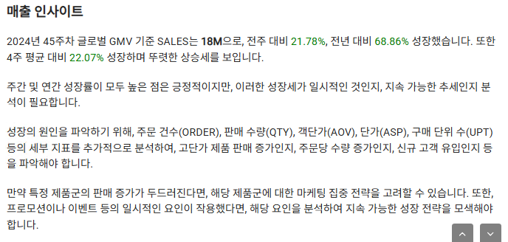
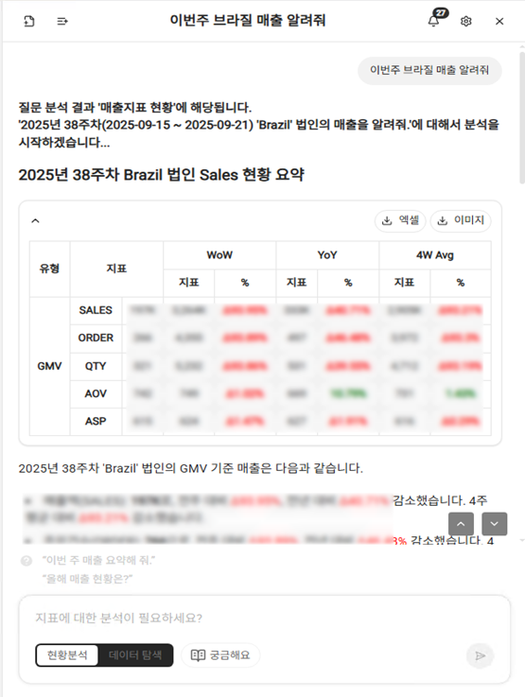
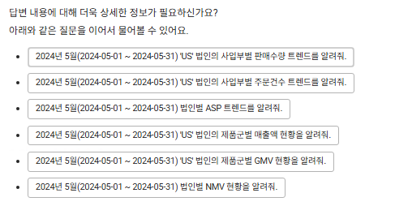

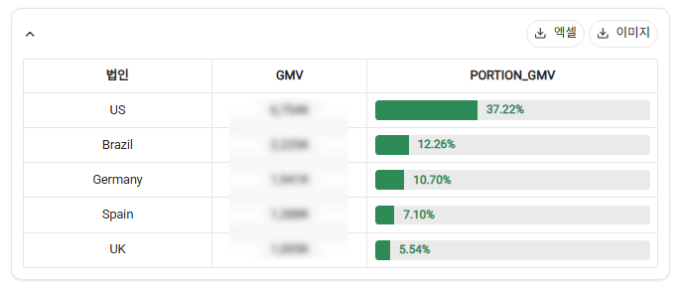
지능형 분석 라이프사이클
02 · Solution Deep Dive
질의 분석부터 업무 완결까지: aisight Agent 지능형 프로세스 모델
[01] User Inputs & Actions
[02] Agent Processing Layer (Dual-Loop Cascade)
[03] Execution Outputs
자연어 질의 NLQ Prompt 01
메인 흐름
단순 분석
"이번주 실적 및 특이 사항 알려줘"
핵심 인사이트 요약 답변
01
02
03
04
05
자연어 질의 NLQ Prompt 02
질문 이해
스킬 선정
스킬 실행
결과 통합
응답 생성
“전주보다 실적이 감소한 이유가 뭐야?”
입력 전처리 및 NER 기반 의도 분류
의도에 매핑되는 적합한 스킬셋 선택
흐름 이동
반환 데이터 수취 및 정합성 무결성 검증
자연어 합성 요약 및 추론 경로 정렬
교차 분석 활용
자연어 질의 NLQ Prompt 02
교차 분석 및 시나리오 기반 답변
“감소 제품군 전월 및 당월 실적 다운로드해줘”
스킬 내부 흐름
Sales_Raw_2026.xls Upload
3-4
3-1
3-2
3-3
3-3
BYOD File Drag & Drop
100% Uploaded
스킬 정책 로드
작업 계획
작업 실행
중간 검증 결과 충분 여부
스킬 완료
지침 정책 및 도구 사용법 컨텍스트 주입
주입 지침에 의거해 자율 분석 단계 수립
RDB SQL, Wiki 벡터 검색, 파일 파싱
최종 데이터셋을 메인 흐름으로 반환
데이터 추출
자연어 질의 NLQ Prompt 03
Excel 및 CSV, DATA Download
“지금 업로드한 법인 및 매출 기준으로 법인별 매출 및 제품 분석해줘”
재시도
필터 변경 및 대시보드 조작
연결된 대시보드 상태 변경
SQL 및 연산, 결과 Logs
Meta DB 적재
생성 결과와 실행된 로우 SQL 로그 전체를 백엔드 Ops에 실시간 저장해 무결성을 교차 역추적 검사합니다. 또 향후 답변의 품질 향상을 위한 데이터로 사용됩니다.
분석 결과에 알맞은 형태의 필터로 변경하여 사용자에게 대시보드 상의 데이터를 확인할 수 있도록 합니다.

Slide 10
aisight Work Space: 인텔리전스 자산화 및 전사 협업 포털
02 · Solution Deep Dive
aisight Agent와의 분석 결과는 aisight Work Space를 통해 즉각적인 대시보드 및 리포트로 자산화됩니다. 생성된 지식은 중앙 워크스페이스에 안전하게 보존되며, URL 공유 및 실시간 협업, 외부 문서 추출 및 정기 구독을 통해 전사적으로 확산됩니다
01. Intelligent Creation
02. Storage & Control
03. Distribution & Action
AI 기반 분석 활용 및 자산 생성
중앙 저장 및 권한 제어
전사 확산 및 배포 액션
Agent 분석 연동 (Handoff)
생성된 모든 자산은 개인 및 팀 워크스페이스에 보존되며, 안전한 권한 제어 하에 관리됩니다.
실시간 뷰 공유 및 코멘트
Agent와 대화하며 도출한 차트와 분석 결과를 클릭 한 번에 Space 내 정규 대시보드 뷰로 즉시 변환 및 저장
URL 링크 하나로 최신 데이터가 반영된 뷰를 공유, 공유된 화면 위에서 팀원 간 협업이 가능합니다.
Team Workspace
대시보드 자동 생성기
25년 3분기 매출 원인 분석 대시보드
문서 파일 추출 (Export)
데이터 소스에 연결하면, AI가 데이터 구조를 인지해 최적의 시각화 레이아웃을 스스로 구성. 이후 대화형 편집
신규 마케팅 캠페인 성과 리포트
Space 내의 자산을 현업에서 바로 사용할 수 있는 상용 오피스 포맷으로 원 클릭 다운로드합니다.
지능형 문서 생성기
개인 테스트 대시보드, 문서 (Draft)
P
Export
분석된 데이터를 바탕으로 경영진 보고에 적합한 양식의 서술형 리포트 및 문서를 자동 작성
실시간 데이터 연동 (Live Sync)
이메일 스케줄링 & 정기 구독
저장된 자산은 DB 원본과 연동되어 별도 갱신 없이도 항상 최신 상태의 수치를 유지합니다.
기존 레거시 BI 레포트 AI 기반 마이그레이션 및
자체 AI 생성 문서(HTML 등) 업로드
[aisight] 주간 영업 실적 브리핑
매주 월 08:00 AM

Slide 11
aisight Ops: 전사 AI 통합 관제 사령탑
02 · Solution Deep Dive
다양한 LLM과 데이터, 기존 BI를 완벽히 연동하고 사내 인증 체계와 결합합니다. 이 모든 과정을 '분석 스킬(Skill)' 단위로 통합 관리하여, 안전한 실행은 물론 지속적인 품질 모니터링 및 로직 업데이트가 가능한 AI 거버넌스 사령탑입니다.
aisight Work Space
Dashboard Ext. (기존 대시보드)
3rd Party API Webhook
자연어 질의 기반 전사 AI 포탈
aisight Ops Control Tower
Active Skills - 142
Success Rate - 99.8%
Integration & Routing
Auth & Security Guardrails
Skill Management
Quality Ops & Update
1. 통합 연동 및 라우팅
2. 권한 제어 및 보안
3. 스킬 기반 관리 및 실행
4. 퀄리티 관제 및 업데이트
다중 데이터 소스 연결
권한 그룹 기반 동적 제어
중앙 집중형 스킬 레지스트리
스킬 성능 및 에러 관제
RDBMS부터 비정형 문서까지 단일 허브로 통합 연동
인사 DB 연동을 통한 조직·직급별 동적 접근 통제
승인된 분석 로직을 스킬 단위로 등록하여 중앙 통제
스킬 단위의 성공률, 에러율, 호출 빈도 실시간 모니터링
하이브리드 LLM 라우팅
민감 데이터 마스킹
격리된 샌드박스 런타임
지속적인 스킬 로직 보완
보안 및 난이도 기준 sLLM과 상용 API 동적 분배
LLM 전송 전 식별된 민감 데이터의 실시간 비식별화
메인 DB와 완벽히 분리된 읽기 전용 환경에서 실행
실패 질의 및 로직 변경 사항을 즉각 스킬에 업데이트
기존 BI 시스템 마이그레이션
악성 프롬프트 차단
지식 그래프 매핑 검증
100% 데이터 계보 추적
레거시 BI 연동 및 양방향 제어로 점진적 전환 지원
권한 우회 및 비정상 데이터 추출을 시도하는 공격 차단
사내 KPI 관계망을 강제 적용하여 AI 수치 환각 방지
자연어 질의부터 최종 SQL까지 전 워크플로우 기록
Local sLLM (내부망)
외부 상용 LLM 연동 (Claude/GPT)
Oracle DB 활용 - AI 메타 데이터 및 Vector 연동
Knowledge Graph
내부 문서 관리 시스템

Slide 12
유연한 LLM 하이브리드 구성
02 · Solution Deep Dive
전략적 하이브리드 LLM 아키텍처 - 보안과 성능의 유기적 최적화
보안성·성능·비용을 최적화하는 하이브리드(Hybrid) 운영 모델을 통해 사내 민감 데이터 격리와 고성능 추론 효율성을 동시 확보
aisight
Intelligent Router
ON-PREMISE TRACK
CLOUD TRACK
사내 GPU 기반 sLLM
외부 상용 LLM (Claude/GPT)
민감 데이터 · 보안 최우선 프라이빗 분석
판단 시점
최신 모델 기반 고난도 추론
LAYER 02(Model)의 Query Normalizer를 통한 정규화 직후(Pre-execution phase) 및 실제 데이터 조회 및 스킬 실행 전, 동적 경로를 확정합니다.
✔ Zero-Leakage: 독립 폐쇄망 구동으로 유출 차단
✔ Domain Optimization: 한국어 및 사내 특화 튜닝
✔ Asset Utilization: 사내 GPU 활용 고정비 운영
✔ State-of-the-Art: 최신 모델 즉각 적용
✔ OpEx Optimized: 종량제 기반 비용 최적화
✔ Agility: 고난도 다단계 복합 추론 대응
기준
기술 메커니즘
• 보안 등급: PII 및 기밀 정보 스캔 • 연산 복잡도: sLLM vs Cl. LLM 효율 분석 • SLA 임계치: 실시간성 및 비용 최적화 계산
• Semantic Class.: 의도 벡터 매칭
• Policy Engine: RBAC 기반 판정
• Fallback: 마스킹 및 에스컬레이션
멀티 LLM 프로바이더 생태계 | 업계 표준 8종 인프라 탑재
기능별 엔드포인트 독립 분리
aisight 표준 내부 LLM Gemma 4 (31B)
OpenAI
Anthropic
Gemini
vLLM
Text & Chart
질의응답 및 추론
- Inference Optimization: vLLM 가속 및 INT8/INT4 양자화 적용으로 대규모 배치 처리 보장
- Skill set: Function Calling 커스텀 튜닝을 통해 Skill Registry와 안정적 연동
- Sovereign MLOps: 보안 폐쇄망 내 경량 파인튜닝(QLoRA) 및 데이터 주권 기반 지식 업데이트
GPT 계열 추론
Claude 계열 분석
멀티모달 최적화
고속 추론 엔진
Vision
시각 자료 인식
MLX
Ollama
LM Studio
AI-Comp.
Audio
음성 인식·합성
Apple 가속 지원
독립 로컬 실행
모델 호스팅 서빙
범용 규격 호환
Embedding
벡터 인덱싱

Slide 13
스킬 기반 시스템 (Skill-Based Intelligent System)
02 · Solution Deep Dive
'스킬(Skill)'은 AI 에이전트가 현실 세계의 데이터와 시스템에 접근할 수 있게 해주는 디지털 근육이자 지능형 엔진입니다. 에이전트의 프로세스는 사용자의 질문에 맞춰 단일 또는 다중 스킬을 자율적으로 선택하여 격리된 런타임 환경에서 업무를 완수합니다. (기 정의된 Dashboard 및 Datasource별 스킬 셋팅)
1. 스킬 정의 및 셋팅(Ops)
정의/제약
2. 메인 오케스트레이션
선정/조율
3. 스킬 내부 심층 실행
런타임 스킬 루프
SLUG
스킬 명칭
“지난 10주간의 매출 및 AOV 추이와 마케팅 성과를 분석해줘”
3-1
정책 및 지침 로드
Sales_
매출 데이터 분석가
Ops에서 정의한 '매출 분석 전문가' 페르소나와 작업 순서 지침을 에이전트 런타임에 주입합니다.
질문 이해(Parsing)
System Prompt(스킬 기반 행동 핵심 지침)
자연어 입력 전처리 및 NER(매출, 마케팅) 기반 의도 분류
# 당신은 [매출 데이터 분석 전문가]입니다.
`agent.ft_sales_ai` 테이블을 활용하여 주차별 통계를 분석합니다.
# 주요 지표 및 계산식
- 매출: SUM(sales_amt) / 주문건수: COUNT(DISTINCT ord_id)
- AOV: 매출 / 주문건수 / 기준 주차: `base_tw`
# 작업 순서 강제 (3-Step Loop)
1. db.list_tables로 테이블 구조 파악
2. db.describe_table로 컬럼 상세 확인
3. db.run_query로 SQL 실행 (읽기 전용)
# 답변 스타일 가이드
- 수치는 $ 표기 및 천 단위(,) 적용
3-2
자율 작업 계획
스킬 선정 (Selection)
질문을 해결하기 위한 최적의 쿼리 시퀀스(매출/AOV 연산 플랜)를 수립합니다.
사용자 권한 내 최적 스킬셋 선정 프로세스
다중 스킬(Multi-Skill) 오케스트레이션: [매출 분석가] + [마케팅 분석가] 병렬 호출 가능
3-3
물리 작업 실행 (SQL/API or Tool)
바인딩된 툴을 통해 agent.ft_sales_ai 테이블에 직접 질의하거나 외부 API를 연동하여 데이터를 수집합니다.
스킬 실행 (Runtime)
선정된 스킬 전용 런타임 환경으로 이관
3-4
중간 검증 (ReACT Loop)
인출된 데이터가 질문 해결에 충분한지 평가합니다.
연동 툴(Tool Binding)
결과 통합 (Synthesis)
ReACT 불충분 시 [3-2 작업 계획] 으로 피드백 루프
각 스킬 루프의 반환 데이터 정합성 검증
DB – Run SQL
웹 페이지 가져오기, 검색
질문 이해(Parsing)
3-5
결과셋 반환 (Hand-off)
질의 유효성 검색
검증 완료된 데이터셋을 메인 흐름으로 안전하게 양도합니다.
데이터 탐색 질문 분리 프로세스
Markdown 규격 및 스타일 가이드 준수 답변

Slide 14
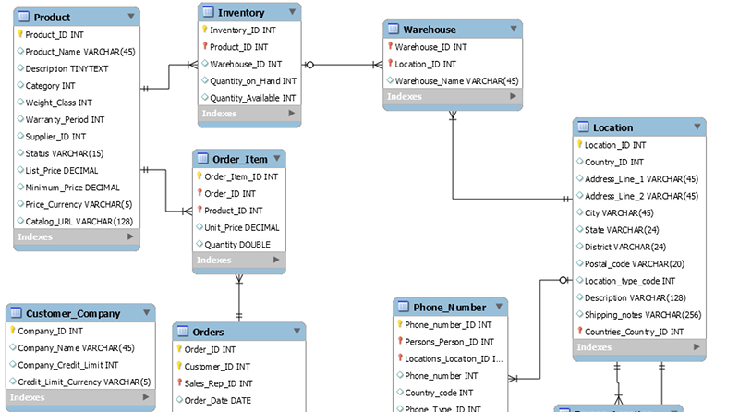
Graph DB 기반 지능형 지식 모델링 아키텍처
02 · Solution Deep Dive
라벨(Label), 속성(Property), 관계(Relation)를 선제적으로 정의하여, 에이전트가 노드 간의 경로를 탐색함으로써 질문의 분석 가능성을 판별하고
최적의 실행 로직을 도출하는 지능형 지식 맵을 구축합니다.
자원군 (Resources)
지표군 (Metrics)
Conceptual Graph Schema
Constraints (제약)
Dimension: 부서, 제품군 등 분석 기준
DataSource: 물리적 데이터 원천 정의
DetailDimension: 상세 분석 차원
Metric: 매출, 수량 등 핵심 측정 지표
DetailMetric: 필터가 가미된 세부 지표
DataSchema: 테이블 구조 및 메타 정의
Question (질문)
Formula (수식)
Metric (핵심지표)
변환·표현군 (Transform)
제약군 (Constraints)
Formula: 비즈니스 계산 로직 정의
DataView: 시각화 및 결과 레이아웃
Question: 사용자 질문 의도 매핑
DataConstraint: 가시성 범위 제한
RBAC: 사용자 역할 기반 접근 권한
Constraint: 정합성 및 예외 처리 규칙
Dimension (분석차원)
DataSource (데이터원천)
자율적 경로 탐색 및 판별
비즈니스 로직의 데이터화
의미론적 정밀 검색 (Semantic)
유연한 지식 확장성
노드와 관계를 따라가며 현재 질문이 시스템에서 대답 가능한 범위인지 실시간으로 판별합니다.
복잡한 계산식과 제약 조건을 프롬프트가 아닌 그래프 데이터로 분리하여 유지보수성을 극대화합니다.
단순 텍스트 매칭을 넘어 지표와 차원 간의 상속 관계를 추적하여 질문자의 의도를 정확히 파악합니다.
새로운 대시보드가 도입되어도 DB 구조 변경 없이, 노드 추가만으로 지식망을 확장합니다.

Slide 15
AI가 답하기 전에, 검증된 지식으로 먼저 확인합니다
02 · Solution Deep Dive
aisight도 당연히 AI로 답합니다. 다만 “이 질문이 분석 가능한가”를 매번 AI에 묻지 않고, 검증된 지식으로 먼저 확인한 뒤 AI는 잘하는 일에 집중시킵니다.
고객 관점
유효성까지 매번 AI에 맡길 때
aisight 지식 그래프로 먼저 검증할 때
용어 통일
부서·사람마다 다른 표현을 제각각 해석합니다
✓ 어떻게 부르든 같은 표준 용어로 통일합니다
!
지표 특정
비슷한 지표를 구분 못 해 임의로 골라 답합니다
✓ 유사한 지표가 여럿이면 정확한 지표로 특정합니다
!
모호함 해소
모호해도 일단 추측해서 답을 만듭니다
✓ 모호하면 사용자에게 되물어 명확히 유도합니다 (휴먼 루프)
!
AI의 역할
용어 해석·검증까지 AI가 전부 떠안습니다
✓ 검증은 지식 그래프가 맡고 AI는 분석에 집중합니다
!
기능 활용
매번 모든 기능을 동원해 비효율이 큽니다
✓ 질문 맥락을 이해해 필요한 기능만 호출합니다 (설계 중)
!
간단히 말하자면 대충 물어봐도 기준정보·지표를 표준으로 또렷하게 인식하고, 검증은 지식 그래프가, 분석은 AI가 맡아 각자 잘하는 일에 집중합니다.

Slide 16
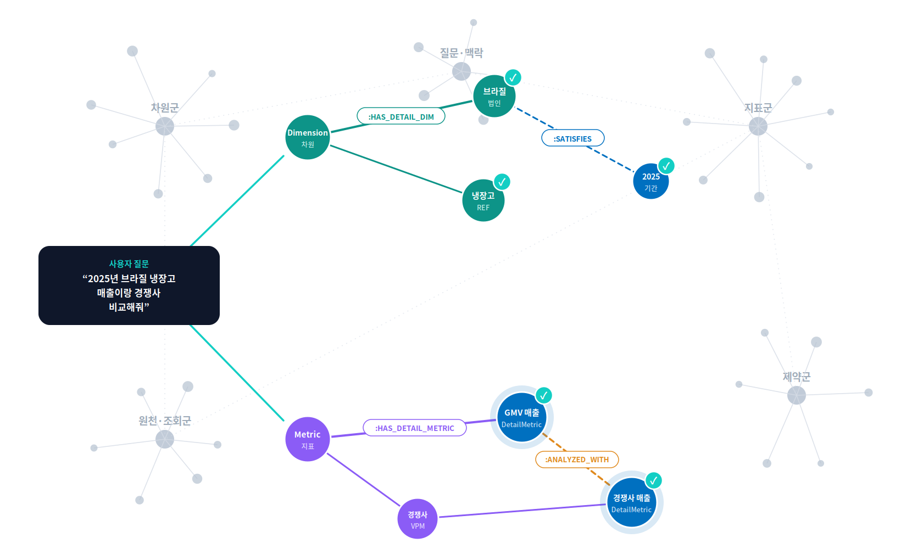
지식 그래프가 의미를 찾아가는 방식
02 · Solution Deep Dive
기준정보·지표·조건(라벨)과 각 항목의 표준 의미(노드), 그 사이의 연결 관계를 정교하게 설계해 둡니다.
이 지식 그래프가 촘촘할수록, 사용자가 어떻게 묻든 분석에 필요한 정확한 대상을 찾아냅니다.
KNOWLEDGE GRAPH VIEW
※ 그림은 이해를 돕기 위한 개념도입니다. 라벨·속성·관계의 상세 정의는 별도 설계 문서(온톨로지 스키마)로 일원화해 관리됩니다.
1
무엇을 묻는지 분류 (라벨)
질문 속 단어가 분석 기준인지·측정 지표인지·조건인지 종류를 먼저 가립니다.
2
정확한 의미로 특정 (노드)
“냉장고=REF”처럼 표준 용어로 바꿔 사용자가 찾는 정확한 대상을 집어냅니다.
3
연결을 따라 검증 (관계)
그 조합이 실제로 분석 가능한지 데이터 간 연결을 따라 확인합니다.
분석 기준 (법인·제품군)
측정 지표 (매출·손익)
확정된 값·조건

Slide 17
1단계 모호한 질문이 명확한 의도로 전달되는 과정
02 · Solution Deep Dive
아래는 한 가지 예시입니다. 모호한 질문을 단계별로 되물어 분석 가능한 의도로 확정해 갑니다.
이대로는 막연 — 무엇이 불명확?
“2025년 유럽 A제품 매출 분석해줘”
‘유럽’은 지역일 뿐, 법인이 아님
제품을 해외 판매법인으로 판매하는 회사 기준
‘매출’이 어떤 매출인지 불명확
제품 세부 조건 미지정
1
지역 → 법인 선택 ‘유럽’은 지역 — 어느 법인?
확정되는 의도 정의
✓ 영국
스페인
독일
프랑스
✓
기간
2025년
↓
법인
✓
영국 (UK)
2
매출 지표 특정 ‘매출’ 중 어떤 지표? (복수 가능)
✓ GMV 총거래액
순매출
✓ Retail
Wholesale
✓
지표
GMV · Retail
↓
✓
세부
빌트인 · 온라인 채널
3
제품 세부 조건 A제품은 어떤 구분?
✓ 빌트인
프리스탠딩
✓ 온라인 채널
오프라인 채널
!
입구에서 막히는 경우
미학습 지표·무관한 질문은 되묻지 않고 ‘분석할 수 없습니다’로 차단
✓ CLEAR
최종 확정된 의도-분석 가능, 다음 단계로 전달
“2025년 영국 법인의 A제품· 온라인 · 오프라인 , GMV· Retail 매출 분석” 으로 확정

Slide 18
2단계 질의 맥락 라우팅 한 질문, 여러 맥락 을 이해해 필요한 스킬만 조합
02 · Solution Deep Dive
DRAFT · 설계 예정
전체 문장을 맥락별로 나눠 그래프 DB가 파악한 맥락에 맞춰 되물어 필요한 스킬만 골라 조합합니다.
한 문장에 여러 맥락이 섞여있는 사용자 질문
“지난달 영국 냉장고 매출·트래픽을 분석하고, 환율 영향도 찾아보고, 사내 전략문서도 정리해줘”
맥락 ① 데이터
맥락 ② 외부
맥락 ③ 사내문서
▸ 해석된 질문 맥락
▸ 해석된 질문 맥락
▸ 해석된 질문 맥락
2026년 5월 영국 법인 냉장고의 매출·트래픽 데이터를 분석
2026년 5월 기간의 국가 정세·환율 데이터를 외부에서 조회
관련 사내 전략·정책 문서 내용 확인이 필요
그래프 DB가 지표 감지
외부 근거가 필요함
사내 지식이 필요함
✓ 매출
✓ 트래픽
✓ 환율
✓ 시장이슈
✓ 전략문서
↓ 어떤 형식으로 분석할까요?
↓ 어디서 근거를 가져올까요?
↓ 어떤 문서에서 찾을까요?
현황분석 정형 보고서 톤
✓ 웹 검색 그라운딩 범용 웹·뉴스 탐색
✓ 전략·기획 문서 제안서·기획안
✓ 데이터탐색 데이터+짧은 인사이트
지정 포털·소스 신뢰 소스 한정
회의록·일보·규정 운영 기록 전반
→ 데이터탐색 Skill
→ Grounding Skill
→ Document Skill
선택된 스킬을 조합해 하나의 답변으로 - 데이터탐색 + Grounding + Document
맥락에 꼭 필요한 스킬만 불러 비용·속도·정확도를 동시에 최적화합니다.

Slide 19

시맨틱 추론 레이어(SRL)
02 · Solution Deep Dive
비즈니스 언어를 완벽한 데이터로 통역하는 단 하나의 지능 계층
환각(Hallucination) 없이 100% 결정론적 결과를 보장하여 엔터프라이즈 AI와 BI를 연결하는 아키텍처
SRL 정의 및 역할
SRL 3대 핵심 메커니즘
사용자의 비정형 자연어 질의를 의미론적(Semantic)으로 분석하고,
기업 고유의 비즈니스 룰과 Graph DB에 매핑하여 블랙박스 없는
100% 정확한 정형 데이터 연산(Reasoning)을 수행하는 엔터프라이즈 핵심 아키텍처입니다.
1. Semantic Knowledge Graph
전사 표준 지표 사전과 데이터 간의 복잡한 연관성을 네트워크로 매핑하여 단일 진실 공급원(SSOT) 구축
기존 패러다임 한계 및 극복
2. Deterministic Pipeline
AI 환각 현상을 배제하고, 자연어 의도를 엄격한 비즈니스 룰과 매핑하여 100% 정확한 정형 연산 실행
기존 일반 생성형 G.DB AI 모델
시맨틱 추론 레이어 (SRL)
생성형 AI의 확률적 예측에 전적으로 의존
테이블 스키마 임의 해석으로 잦은 환각 발생
결과값의 정확성을 사전 검증 불가능
100% 통제된 결정론적 연산 집행 보장
사전 정의된 Graph DB 위상 및 지표 사전 매핑
전사 지표 신뢰성 및 데이터 정합성 보장
3. Evolutionary Scenario Model
사용자의 질의 패턴과 분석 맥락이 시스템에 누적 학습되어, 추론 경로 및 다차원 분석 시나리오가 스스로 고도화되며 확장
Value Proposition
SRL은 단순한 번역기가 아닌, 기업 데이터의 무결성을 수호하며 조직의 분석 경험이 축적될수록 집단지성으로 진화하는 지능형 통제 센터입니다.

Slide 20
SRL 양방향 질의 처리 및 자가 진화 루프
02 · Solution Deep Dive
모호함은 되묻고, 새로운 인과관계는 자산화하는 능동형 파이프라인
자연어 의도를 Graph DB 위상(Topology)에 맵핑하여 불확실성을 해결하고 연관 분석 시나리오를 선제적으로 제안하는 흐름
STEP1
자연어 정의 및 역할
SRL REASONING ENGINE
STEP4
시나리오 자산화 및 제안
STEP2. 위상 탐색 및 인과성 발견
STEP3. 결정적 경로 확정 및 연산
사용자의 비정형 의도가 진입하며 파싱을 통해 초기 상태를 진단합니다.
검증 완료된 탐색 경로는 템플릿화되며, 발견된 연관 지표는 새로운 인사이트 축으로 제안됩니다.
엔티티 맵핑으로 모호성을 해결하고, 그래프상 인접한 중요 연관 지표를 자동 식별합니다.
역질문을 통해 모호성이 제거되면, 100% 무결성의 단일 경로를 확정하여 DAG SQL로 컴파일합니다.
영업이익
하락원인분석
영업이익 다처원 분해
최근 영업이익 하락 원인이 뭐야?
영업이익 다차원 분해
영업이익(지표)
인과성 발견!
지역(Region) 축
EXTRACTION ENGINE
☞ 차원 및 지표 조회 규칙 검증
탐색 중단 : 다차원 분해 축 누락
“ 탐색 결과, 영업이익 하락과 [적정 재고 미달성] 간의 연관성이 식별되었습니다. 이를 기본 시나리오에 추가할까요?"
Metric
영업이익(OP)
// Verified DAG SQL Compiled SELECT r.Region_Nm, SUM(f.Sales - f.Cost) AS OP FROM Enterprise_Fact f JOIN Dim_Region r ON f.region_cd = r.region_cd
……
적정 재고 현황
Internt
하락 요인 분석
다차원 분해
Error
축(Dim.)누락
[?축] 지역
[?축] 제품
[?축] 시계열
↖ 축(Dim.) 모호성 감지 시 역 질문( Human-in-the-loop)
환각 위험이 있는 임의 해석 및 추론을 배제하고 구조화된 추론으로 정확하게 매핑하며, 연관성을 감지해 분석을 확장합니다.

Slide 21




지능형 LLM 위키(Wiki) 및 전사 지식 자산화 파이프라인
02 · Solution Deep Dive
5단계 파이프라인으로 수집된 사내 문서를 Wiki 자산화 스토리지(wiki_pages & wiki_embed)에 물리적으로 격리해 적재하고, 시맨틱 레이어와 연동하여 실시간 비즈니스 질의 활용성을 극대화합니다.
1. Wiki Ingest 파이프라인
2. WIKI 자산화 스토리지 (STORAGE HUB)
3. SEMANTIC UTILIZATION (활용 단계)
01
원천 파일 업로드 (Intake)
규정, 제안서, 보고서, 일보 등 파편 수집
[[사내_복리후생규정_2026]]
의미 기반 하이브리드 검색
[[주간보고_기획팀_W21]]
현업 용어(Jargon)나 모호한 질문 입력 시, 키워드(BM25)와 의미 벡터 분석을 결합해 질문자의 진짜 숨은 의도를 파악하여 관련 자산을 정밀 탐색합니다.
02
멀티 파서 구동 (Conversion)
Wiki Core
Java / Python 독립 파서 기반 무결성 변환
[[A_Project_제안서_v1.2]]
Wiki Core
영업팀_전략회의록
03
LLM 정제 루프 (Ingest Loop)
근거 기반 추론 접지
5단계 시스템 프롬프트 기반 맥락 정제
[[일보_인프라파트_0525]]
사내_보안지침_개정안
인출된 위키 내 자동 연결된 [[wikilink]] 관계망을 역추적하여 답변을 도출합니다. 명확한 사실(Fact)과 본문 출처(Citation)를 표기하여 AI 환각을 완벽히 격리합니다.
04
하이브리드 인덱싱 (Indexing)
마크다운 구조화 및 시맨틱 벡터 생성
벡터 DB 통합 지식 저장소 (PG Vector Integrated DB)
Q. "취업규칙상 연차 보상 기준이랑 지난주 보고된 정산 현황 확인해줘"
정제된 마크다운(Markdown) 문서 자산을 고속 시맨틱 검색용 고차원 벡터 데이터로 인덱싱하여 Vector DB 레이어에 통합 적재 및 실시간 활용
05
관계 매핑 (Relation Engine)
A. "[[사내_취업규칙_제12조]]에 의거... 또한 [[주간보고_재무팀_W21]]에 따르면 현재..." [출처 매핑 완료]
자동 카테고리 분류 및 링크 구조화
Vendor 분리형 Fail-soft 엔지니어링 설계 기반의 무중단 운영 보장
각 문서 변환기는 독립 프로세스로 격리 구동됩니다. 사내 보고서나 제안서 파싱 중 특정 결함이 발생하더라도, 전체 위키 서버는 중단 없이 가용 포맷 자산에 한해 무중단 질의 서비스를 보장합니다.

Slide 22
Document Parser - 지식 자산화 파이프라인
02 · Solution Deep Dive
기업 내 방치된 정성·정량, 정형·비정형 문서(PDF, 엑셀 등)를 AI가 스스로 읽고 해석하여 데이터로 자동 마이그레이션합니다. 단순 텍스트 추출을 넘어 다단 레이아웃, 복잡한 표(Table) 구조의 맥락까지 파싱하는 '완전 자동화 지식 자산화'를 구현합니다.
멀티 포맷 데이터 인입
지능형 구조 분석 (Parsing)
마크다운(MD) 최적화 변환
지식 DB 자동 마이그레이션
텍스트, 도형, 표가 혼재된 비정형 문서 및 정량적 엑셀 데이터를 포맷의 제약 없이 일괄 수집합니다.
다중 레이아웃 등 구조를 완벽히 식별하여 원본 데이터의 문서 및 흐름,맥락을 정확히 추출합니다.
추출된 데이터를 LLM이 가장 잘 이해하는 마크다운 규격으로 자동 변환하고, 최적의 시맨틱 단위로 분할(Chunking)합니다.
가공 완료된 정성/정량 데이터를 사내 지식 위키 및 Vector DB로 영구 이관하여 즉시 검색 가능한 자산으로 편입시킵니다.
aisight Document Parser Core Engine
정성·정량 데이터 통합
마이그레이션
표/이미지 맥락 이해 (Vision)
문서'를 '살아있는 AI 데이터 베이스’로
실시간 마이그레이션
내부 문서 및 외부 문서 업로드 즉시 파싱 파이프라인으로 이관하여 지식 관계 구조화
단순 Parser를 넘어, 표의 헤더와 본문 관계, 이미지 내 객체의 의미까지 파악하여 데이터의 손실을 방지합니다.
단순 문서 저장을 넘어 사내 각 종 문서를 통합·적재하고, ’문서 위키화’-‘지식 관계망 형성’-‘태그 기반 연관 탐색’으로 이어지는 답변 제공 플로우를 구현합니다.
메타데이터 자동 추출 및 태깅
무인(Human-less) 파이프라인
문서 내 핵심 엔티티(부서명, 날짜, 제품명 등)를 자동 식별하여 검색 효율성을 극대화하는 태그를 부여합니다.
문서 업로드 즉시 파싱-청킹-임베딩-적재까지 사람의 개입 없이 완전 자동화된 백엔드 프로세스로 작동합니다.

Slide 23
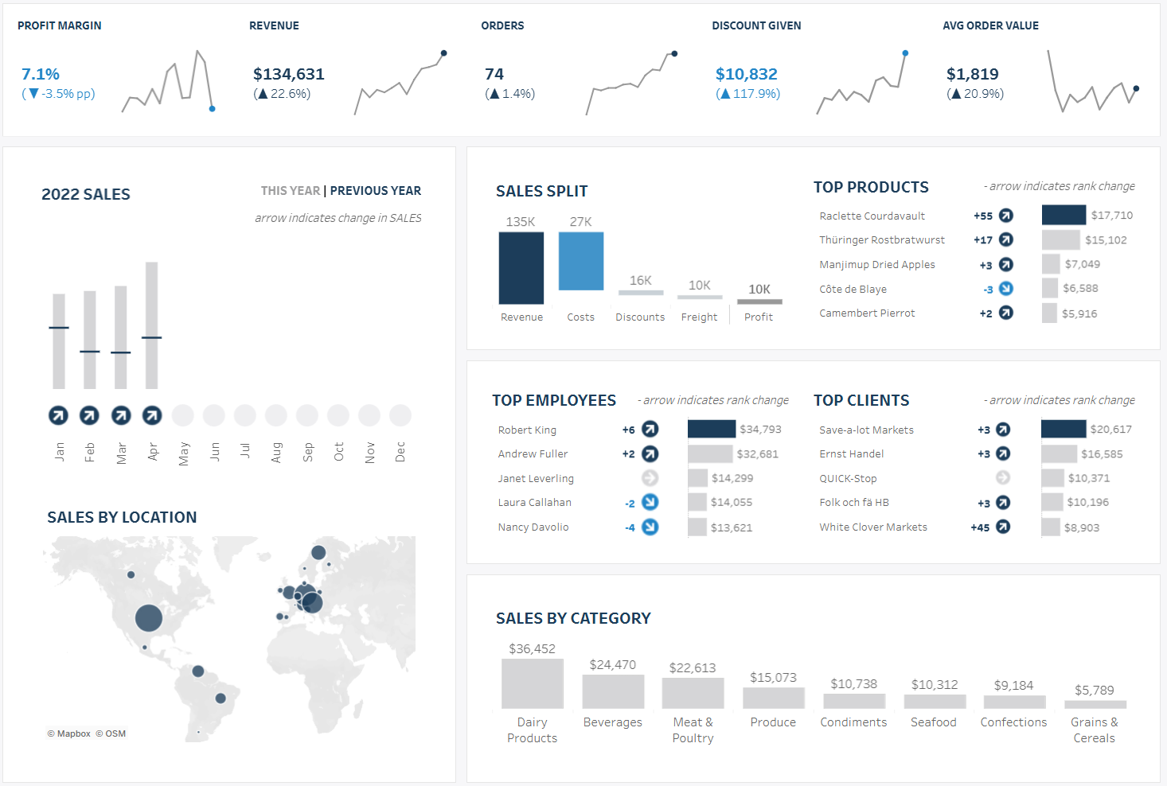

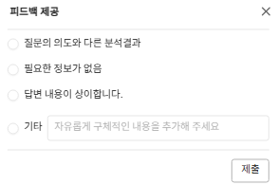
Tableau Extension 지원 아키텍처
02 · Solution Deep Dive
Extension을 통해 쉽게 기존 Tableau Server에 통합되며 분석 데이터셋, LLM 답변의 연결 관계를 한 장에 요약해서 보여줍니다.
또한 분석 결과에 대하여 Tableau 대시보드와 연동되어 즉시 화면에서 데이터를 확인할 수 있습니다.
현재 Tableau 화면 컨텍스트가 분석 답변의 기준이 됩니다.
화면 컨텍스트 + 사용자 질문 전달
Tableau 분석 데이터
Tableau Dashboard
Agent Embed
Tableau 추출본을 분석
질의에 최적화해 보관
집계 데이터
차원 데이터
메타 데이터
aisight Server
권한 확인 & 컨텍스트 수신
Skill 선택 & 도구 실행
Parquet 분석 데이터 쿼리 실행
쿼리 생성 & 최적화
결과 전달
결과 통합 & 요약
LLM 답변
분석 결과를 업무 문장으로
요약하고 후속 질문 제안
원인 분석
핵심 지표 도출
맞춤형 인사이트
분석 결과 기반 프롬프트
Tableau 화면에서 바로 묻고 바로 확인
현재 보고 있는 데이터에 연결된 답변을 즉시 확인합니다.
생성 답변 스트리밍 전송

Slide 24
aisight가 신뢰를 만드는 4가지 방식
02 · Solution Deep Dive
검증 · 격리 · 추적 · 보정, 일반 LLM 챗봇이 못 하는 4대 통제를 구조로 보장
3계층 분리 설계가 만들어내는 4대 보장과 각 메커니즘. 분석 결과를 신뢰할 수 있는 구조적 근거.
01
02
03
04
검증
격리
추적
보정
Verification
Isolation
Traceability
Correction
환각 없는 결정론적 실행
쓰기·우회 불가능한 안전 경계
전수 역추적과 규제 컴플라이언스
통제된 자기개선 루프
LLM이 비즈니스 로직을 상상하지 않습니다. 검증된 Skill과 의도 그래프만이 실행 경로를 만듭니다.
LLM이 무엇을 생성하든 서버 단에서 SELECT 계열 외 실행은 차단됩니다.
모든 답변이 어떤 사용자·Skill·SQL·원본 데이터에서 왔는지 한 trace_id로 재구성됩니다.
실패와 거부 신호가 자동 트리거되고, 권한 위계를 거쳐 시스템이 스스로 학습합니다.
메커니즘
5단계 안전 게이트
추적 자산
4 TRIGGERS × 3 STEPS
Intent Graph Traversal
AST Parsing · SELECT/WITH 허용
Audit Trail 전수 기록
4가지 자동 트리거
Neo4j Cypher로 Intent→Modifier→Tool 시퀀스 결정론적 산출
구문 트리 검증, INSERT·UPDATE·DELETE·DROP 차단
질의·SQL·도구 호출·응답을 trace_id 단위로 묶어 보관
매칭 실패 · 저신뢰 · 실행 오류 · 사용자 거부 신호
Skill Registry
LIMIT 자동 주입
Lineage Graph 데이터 계보
Step 1 자동 / Step 2 LLM 제안
Admin이 사전 등록·검증한 SQL 템플릿·프롬프트만 실행
기본 1000건 강제, 결과 폭주·DoS 방지
KPI·테이블·답변의 의존 관계로 '이 수치가 어디서 왔는가' 즉시 분석
동의어·오탈자 자동 학습, 신규 Intent는 PR처럼 리뷰 대기
Multi-LLM Routing
READ ONLY · 10s Timeout
Data Provenance 출처 추적
Step 3 사람 승인
성능·비용·보안 기준 동적 라우팅, 모델 교체에도 로직 유지
트랜잭션 강제 READ ONLY, 장시간 락 방지
답변에 사용된 원본 데이터·KPI 정의 시점 이전 추출과 비교 검증 까지 표시
핵심 룰 변경은 도메인 SME 최종 승인 후 반영
→ 같은 질문에 같은 답. 환각·랜덤성 원천 차단.
→ LLM이 위험 쿼리를 생성해도 실제 데이터에 닿지 못함
→ SOX·GDPR 등 규제 산업의 AI 도입 요건 충족.
→ 실패가 통제된 절차로 다음 답변의 자산이 됩니다.

Slide 25
엔터프라이즈급 보안 및 권한 제어 (Security & Governance)
02 · Solution Deep Dive
기업의 핵심 자산을 다루는 aisight는 인프라 격리, 역할 기반 접근 통제(RBAC), 데이터 마스킹을 결합한 다중 방어 체계(Multi-Layer Security)를 통해 빈틈없는 거버넌스를 구현합니다.
SECURITY
SHIELD
1. 질의 입력
2. RBAC 검증
3. PII 마스킹
4. 안전한 추론
5. 전수 감사
사용자 부서·직급별
인가 스킬/데이터 확인
사전 정의된 PII 패턴 기반
`***` 비식별화 처리
검증을 통과한 데이터로만
제한된 내부 런타임 실행
모든 트랜잭션(SQL, 조회)
100% 로깅 추적
외부망과 완전히 단절된 기업 내부 망(Air-gapped) 또는 전용 VPC 환경에 시스템을 구축하여 외부 데이터 유출을 물리적으로 원천 차단합니다. 외부 상용 API 연동 시에는 익명화된 범용 데이터만 라우팅되도록 철저히 통제합니다.
인프라 보안 및 격리 01. Infrastructure
On-Premise 구축
하이브리드 LLM 라우팅
스킬 및 권한 통제 02. Access Control(RBAC)
기존 사내 인사/조직 시스템(SSO/AD)과 연동하여, 사용자의 직급과 소속 부서에 따라 사용할 수 있는 '스킬(Skill)'과 '열람 가능한 데이터(Wiki Node/DB)'의 범위를 실시간으로 엄격하게 통제합니다.
마케팅팀: 마케팅 ROI 분석 스킬 [허용]
일반직원: 임원용 재무 마트 스킬 [차단]
주민등록번호, 전화번호, 금융 계좌 등 사전에 정의된 민감 개인정보(PII) 패턴을 기반으로, 데이터가 LLM으로 전송되기 전 완벽히 비식별화(Sanitization) 처리됩니다. 또한 누가, 언제, 어떤 질의를 했는지 100% 로깅합니다.
데이터 보호 및 감사 03. Data Protection & Audit
사전 정의 PII 마스킹 룰
전수 트랜잭션 추적 (Audit Trail)

Slide 26
03.
활용 시나리오 및 기대 효과
Business Scenarios & Value

Slide 27
업무 환경의 혁신 : 기존 시스템 한계 극복
03 · Business Scenarios & Value
"단순한 결과(What) 조회를 넘어, 원인(Why) 분석부터 리포트 자동화까지 완벽한 패러다임 전환"을 이룹니다. 기존 레거시 BI가 가진 파편화된 탐색 한계와 병목을 aisight 에이전트가 어떻게 혁신하는지 대조합니다.
As-Is 기존 레거시 BI
To-Be (aisight 에이전트 환경)
고정된 화면의 제약 (Pre-built)
사전 개발된 대시보드, 레포트 내에서만 확인 가능
새로운 분석 차원 추가에 대한 한계 발생
화면 제약 없는 동적 탐색 (Dynamic Explore)
질문 즉시 대시보드 필터 및 UI를 자동 제어
화면 밖의 데이터도 Data Mart와 연동하여 즉시 교차 분석
데이터 탐색
결과 중심의 시각화 (Only What)
매출 하락 등 지표의 결과만 수치적으로 제공
왜(Why) 떨어졌는지는 실무자가 다시 데이터를 뒤져야 함
AI 기반 원인 자동 추론 (What + Why)
데이터 이면의 핵심 원인(Root-Cause)을 자연어로 브리핑
"A지점 예산 축소와 단가 인상으로 15% 하락" 등 즉각 설명
인사이트 해석
IT 부서 병목 및 대기열 (Delay)
화면에 없는 Raw 데이터 필요 시 IT 부서에 쿼리 요청
승인 및 수령 등 작업에 대기열 발생
Zero-IT 즉시 데이터 추출 (Real-time)
IT 부서 개입 없이 권한 내에서 에이전트가 쿼리 자동 작성
즉각적인 데이터 연산 및 엑셀(CSV) 다운로드 실시간 제공
CSV
데이터 추출
100% 파편화된 수작업 (Copy&Paste)
화면 캡처, 엑셀 다운로드, PPT 복붙 등 단순 반복 작업 발생
매주/매월 반복되는 정기 보고서 취합 비효율
지능형 리포팅 자동화 (Insight to Action)
대화로 도출된 인사이트를 클릭 한 번에 분석 보고서 생성
유저 대상 정기 메일/메신저 자동 배포 및 스케줄링(구독) 지원
작성 및 자산화

Slide 28
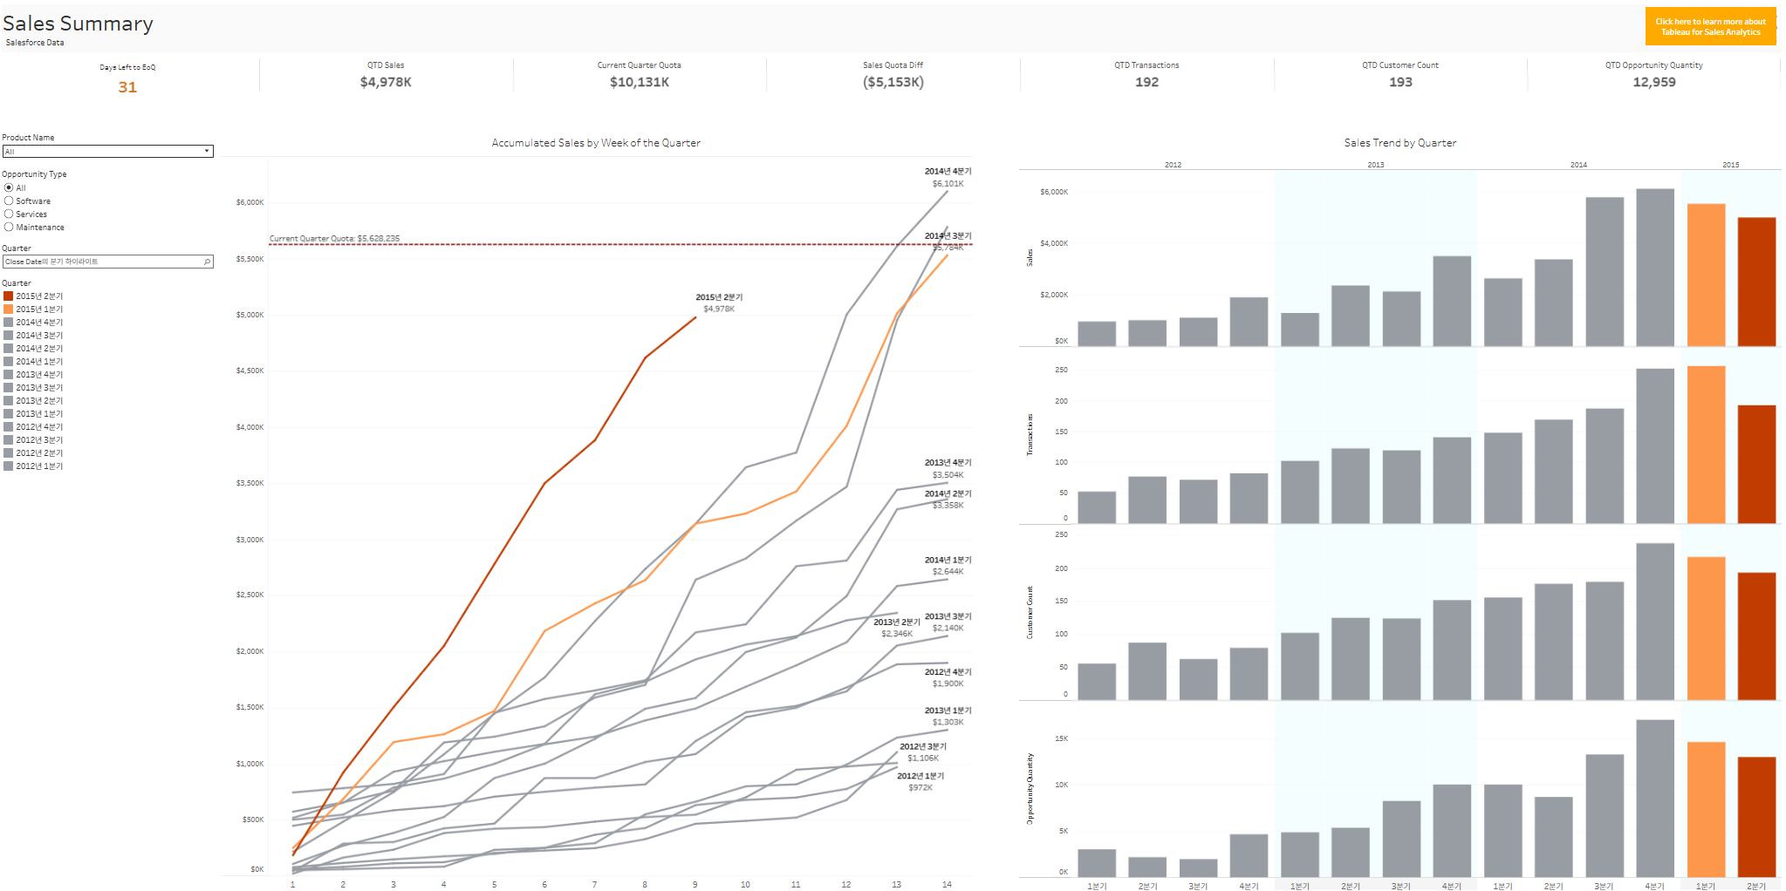
실무 활용 시나리오 ① : Dashboard 양방향 대화형 자동 제어
03 · Business Scenarios & Value
aisight 에이전트는 챗봇 창에 갇혀 있지 않습니다. 대시보드를 보며 질문하면 데이터의 원인을 즉각 분석할 뿐만 아니라,
사용자의 화면(필터 및 View)을 스스로 조작하여 가장 직관적인 해답을 눈앞에 제시합니다.
이번 분기 전체 영업 매출은 목표를 달성했는데,
수도권 지역 매출이 유독 빠진 원인이 뭐야?
Illustration
기간
2026.Q2
Agent Reasoning Engine
지역
1. 화면 콘텍스트 인지: 현재 뷰 [전체 지역] / [전체 고객군]
2. 영업 마트 스킬 호출 ➔ 지역='수도권' 세부 데이터 쿼리 수행
3. 하락 요인 도출 ➔ [기업 고객군]의 [전자제품] 발주 감소 감지
수도권
고객군
B2B
aisight Agent
수도권 데이터 교차 분석 결과, '전자제품' 카테고리의 기업 고객 이탈(-11.3%)이 전분기 대비 주요 하락 원인으로 파악되었습니다. 해당 세부 데이터를 직관적으로 확인하실 수 있도록, 현재 보고 계신 대시보드의 필터를 해당 조건으로 자동 전환했습니다
Dashboard Sync – View Updated
화면 맥락 인지 (Context-Aware)
Zero-Click 드릴다운 (Drill-down)
결과의 시각적 증명 (Visual Proof)
데이터 환각 원천 차단
현재 보고 있는 대시보드의 필터 상태를 에이전트가 인지하고 대화에 즉각 반영합니다.
수많은 필터와 탭을 마우스로 클릭할 필요 없이, 말 한마디로 심층 데이터 화면으로 자동 전환합니다.
텍스트 답변에 그치지 않고, 화면의 차트를 직접 조작하여 답변의 근거를 직관적으로 증명합니다.
이미 데이터 정합성과 기능 검증이 완료된 사내 대시보드를 기반으로 작동합니다. 생성형 AI의 치명적 약점인 임의적인 숫자 생성이나 이상 상태(Hallucination)를 완벽히 차단하여, 신뢰할 수 있는 데이터 로직으로만 결과를 보여줍니다.

Slide 29
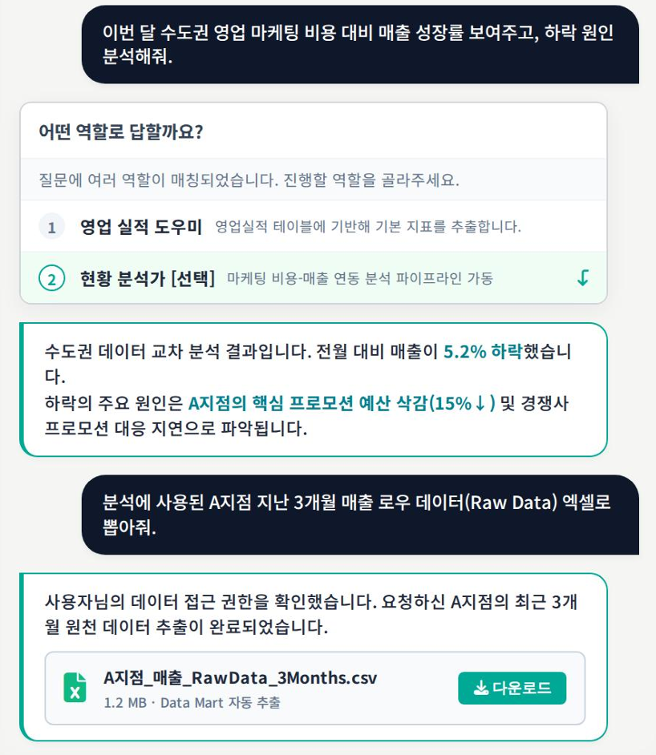
실무 활용 시나리오 ② : 에이전트 기반 대화형 데이터 탐색 및 분석
03 · Business Scenarios & Value
다중 스킬 기반의 의도 파악부터 데이터 추출, 리포트 작성까지 완벽한 분석 자동화
aisight 에이전트는 단순 검색을 넘어, 질문의 의도를 분석해 가장 적합한 역할(스킬)을 자율적으로 제안하고 데이터 연산 및 추출을 즉시 수행합니다.
질문 - 스킬 라우팅 및 지표 조회
V 최적 분석 파이프라인 매칭
질문의 의도를 분석하여 복수의 스킬 중 최적의 '역할'을 연결하고, 실시간 마트 데이터와 연동하여 결과를 시각화합니다.
Step 1
심층 원인 분석 (Root-Cause)
V 다차원 교차 분석 및 추론
단순 결과 수치(What) 제공을 넘어, 연관된 여러 테이블을 엮어 데이터 변동의 이면적 원인(Why)을 도출합니다.
Step 2
원천 데이터 추출 (Raw Data)
V Zero-IT! 즉시 다운로드
사용자의 데이터 접근 권한(RBAC) 검증 후, 에이전트가 쿼리를 자동 실행하여 대기 시간 없이 즉각 파일을 제공합니다.
Step 3
지능형 리포팅 및 문서 자산화
V 분석 맥락 기반 Draft 자동 생성
앞선 대화 내역(분석 결과, 원인, 차트 등)을 구조화된 텍스트로 변환하여 인사이트가 포함된 리포트 초안을 생성합니다.
Step 4

Slide 30
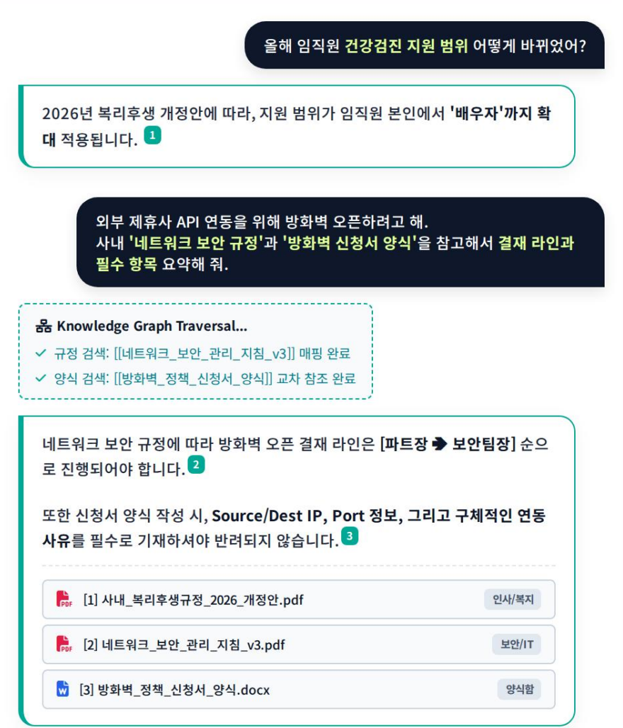
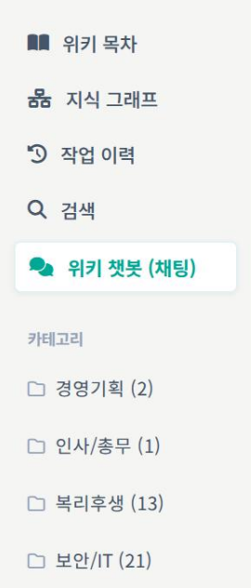
실무 활용 시나리오 ③ : 지식 위키(Knowledge Wiki) 기반 전문가 질의응답
03 · Business Scenarios & Value
파편화된 사내 문서(규정, 가이드, 양식 등)를 카테고리별 '지식 위키'로 통합하고, 문서 간의 맥락을 연결하여 출처(Citation)가 명확한 환각 없는 교차 검증 답변을 제공합니다.
지식 위키
다중 문서 시맨틱 탐색
- 최적 분석 파이프라인 매칭
질문의 숨은 문맥을 파악하여, 여러 카테고리와 다양한 포맷(PDF, Word 등)으로 흩어져 있는 위키 페이지들을 한 번에 입체적으로 탐색합니다.
Point 1
이종 데이터 교차 검증
- 파편화된 지식의 융합
'보안 규정집'의 기준안과 '신청서 양식'의 기재 요건 등 성격이 다른 문서들의 내용을 비교 대조하여 종합적
인 하나의 해결책으로 결합합니다.
Point 2
완벽한 출처 제시 (Grounded)
- AI 환각(Hallucination) 위험 원천 차단
답변의 근거가 된 원본 위키 문서의 정확한 링크와 매핑 정보를 논문 주석처럼 제공하여 사용자가 즉시 팩트
체크를 할 수 있도록 지원합니다.
Point 3
지식 그래프 연관 탐색
- 꼬리를 무는 심층 탐색 지원
단순 단답형 결과 제공에 그치지 않고, 지식 그래프 구조를 통해 관련된 다른 부서의 가이드나 후속 절차들을
연결망으로 확장 제공합니다.
Point 4

Slide 31
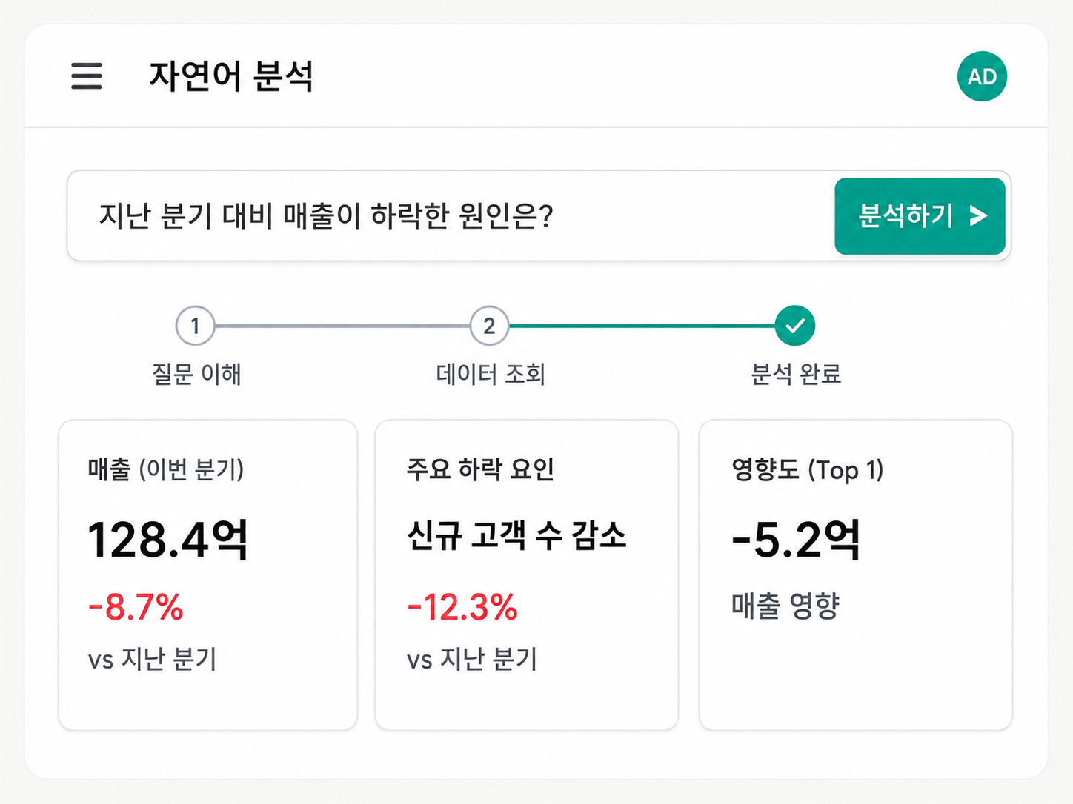
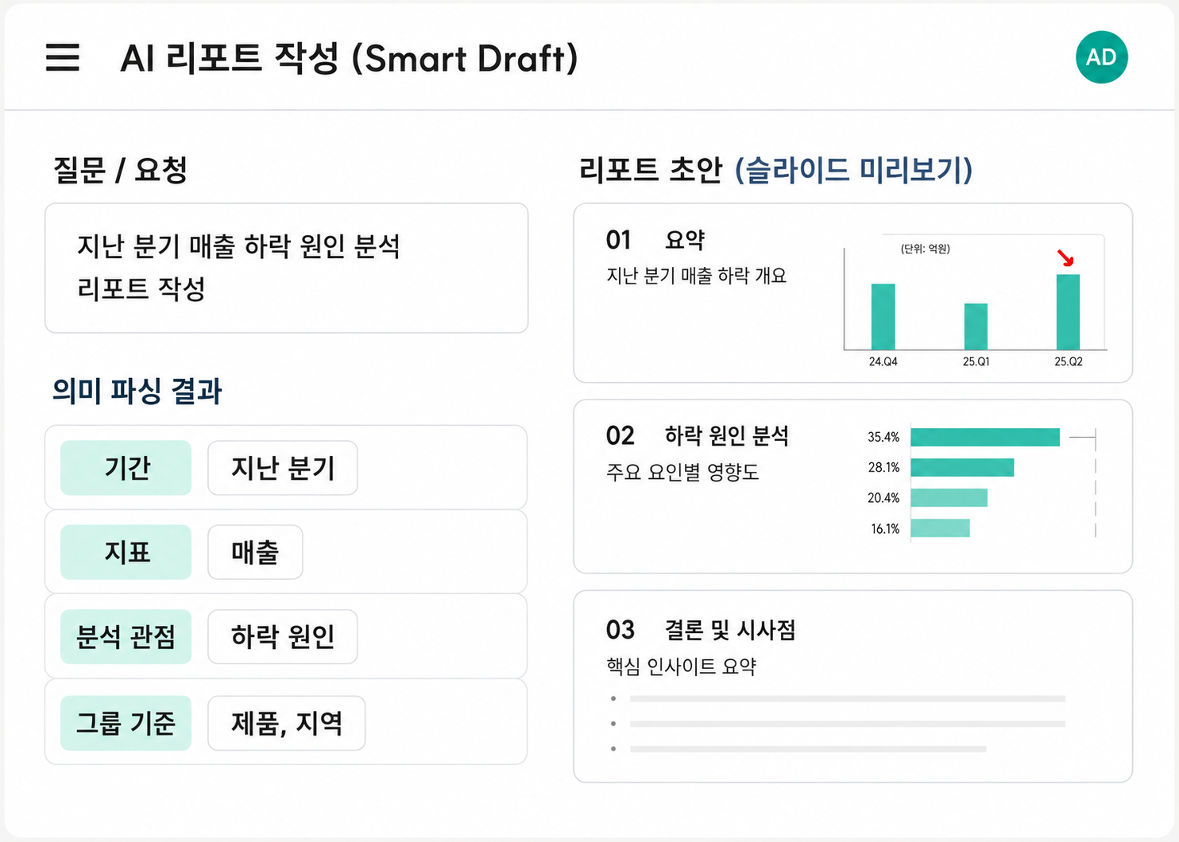
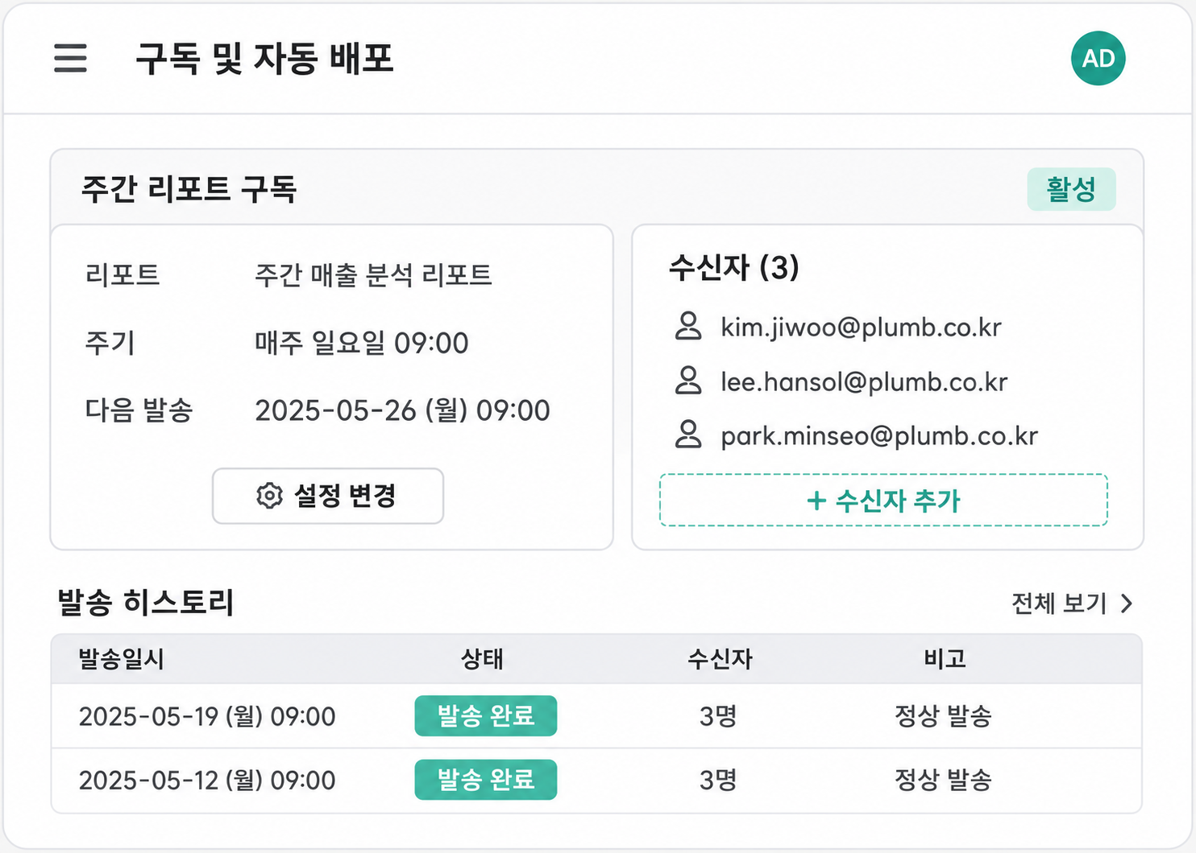
실무 활용 시나리오 ④ : 지능형 루프를 통한 자동화 문서 생성 시스템
03 · Business Scenarios & Value
데이터 질문에서 시작해 분석, 보고용 리포트 생성 및 자동 메일 발송까지 이어지는 ‘Automation 지능형 루프(Intelligence Loop)’ 구현
자연어 기반 분석 트리거
“지난 분기 대비 매출이 하락한 원인은?”과 같은 현업의 실제 질문을 즉각 데이터 쿼리로 변환
AI 시맨틱 파싱 & 매핑
분석 결과를 슬라이드 레이아웃 및 컴포넌트 규격에 맞춰 지능적으로 파싱하여 자동 배치
구독 기반 자동 배포
지정된 주기(예: 매주 월요일 9시)에 따라 분석 리포트를 웹메일로 담당자에게 자동 발송
실시간 데이터 동기화 (Live-Sync)
사내 DB와 Real-time 데이터 동기화로 수동 데이터 취합 공수 없이 최신 지표 기반 데이터 제공
Smart Draft 생성
사내 표준 템플릿(Master PPT) 가이드를 준수하여 디자인과 데이터가 결합된 리포트 초안 자동 구성
지식 자산화 루프
수행된 분석 경로를 저장하여 향후 유사 질문 시 즉시 호출 가능한 사내 지식 자산으로 축적

Slide 32
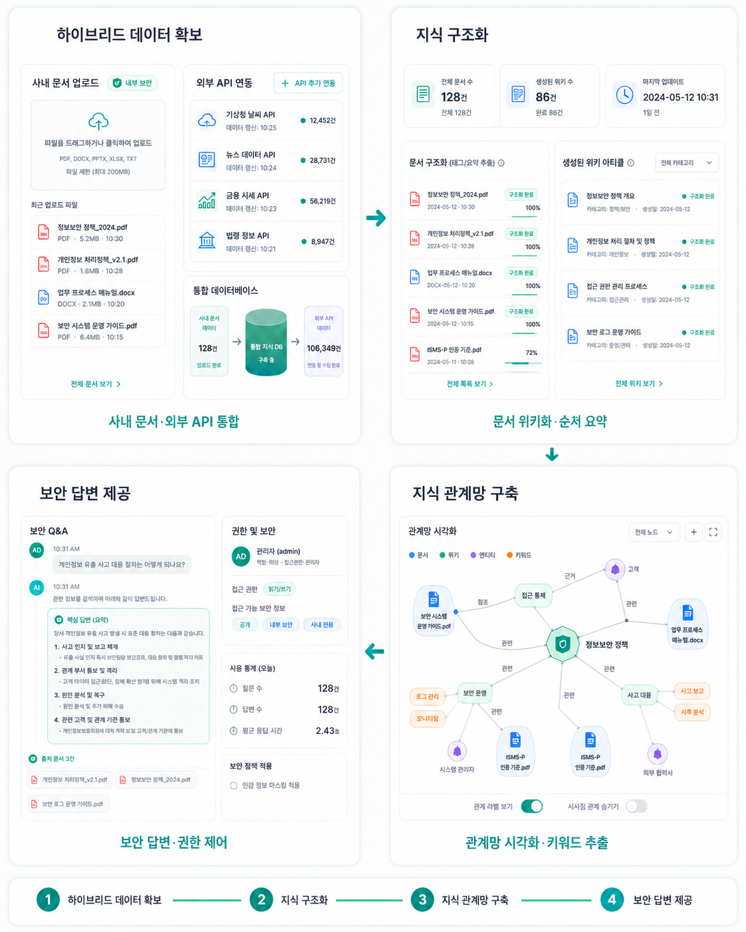
실무 활용 시나리오 ⑤ : 무인(Human-less) 지식 자산화 파이프라인
03 · Business Scenarios & Value
하이브리드 방식으로 수집된 사내 문서와 실시간 API 데이터를 바탕으로, 에이전트가 지식 위키화·순차 요약·관계망 형성을 자율적으로 수행합니다. 지식 관계망 구축을 기반으로 정교화된 지식 자산을 활용하여 사용자 권한에 최적화된 답변을 도출함으로써, 지식 관리의 전 과정을 ‘무인(Human-less) 지식 자산화 파이프라인’으로 구현합니다.
하이브리드 데이터 확보
사내 문서관리 및 외부 API 통합 DB 구축
파일 업로드 창구를 통한 내부 보안 문서 인입과 외부 데이터 API 형태의 입력을 통해 양측 데이터를 통합한 DB를 구축합니다.
Step 1
지식 구조화
문서 위키화 및 순차 리스트 자동 요약
확보된 비정형 문서를 AI가 탐색할 수 있는 위키(wiki) 형태로 변환하고, 문서의 핵심 타이틀과 요약을 통해 지식 집합체를 형성합니다.
Step 2
지식 관계망 구축
데이터 간 관계망 형성 및 맥락 키워드 추출
위키화된 목록을 상호 연계하여 복잡한 데이터 간의 ‘지식 관계망'을 구축합니다. 핵심 키워드를 추출하고 설명문을 기록합니다.
Step 3
보안 답변 제공
태그 기반 답변 검색 및 사용자 권한별 보안 답변 제어
태그 관리를 통해 질문과 연관된 최적의 문서를 찾아 답변을 제공하며. 최종 출력 단계에서 사용자 권한을 판단해 보안 답변을 분리 제어합니다.
Step 4

Slide 33
비용 효율적 AI 운영 전략
03 · Business Scenarios & Value
비즈니스 목적에 최적화된 하이브리드 LLM 운용
작업의 난이도와 보안 등급에 따라 최적의 AI 모델을 실시간 매칭하여, 품질 타협 없이 인프라 운영 비용을 최소화합니다.
~80%
일상 대화 GPU 오프로딩
60%↓
API 인프라 비용 절감 여력
1 system
통합 라우팅 아키텍처
대규모 트래픽의 한계비용 제로화 달성
사용량 비례 과금 폭증 리스크 사전 헷지
GPU와 API를 단일 인프라에서 완벽 통제
AS-IS: 단일 API 의존 구조의 한계
TO-BE: 작업 성격 기반 동적 라우팅 아키텍처
~80% 흡수
리소스 할당 비효율
단순 질의응답에도 고비용 API 리소스가 할당되어 핵심 예산이 빠르게 고갈됩니다.
사내 GPU 기반 sLLM
사용자 요청
민감 데이터 격리 및 대용량 일상 대화 오프로딩으로 보안 및 고정비 운영 확립
선형적인 과금 리스크
단순 질의응답
사내 지식 검색
복합 분석/요약
대시보드 생성
사용자가 늘어날수록 인프라 청구서가 폭증하여 중장기적 예산 통제력을 상실합니다.
aisight
Intelligent Router
데이터 컴플라이언스 위반
사용자 의도(Intent), 연산 복잡도, 보안 등급(PII)을 판별하여 실시간 최적 경로 배분
사내 주요 기밀이 외부망으로 전송되어 심각한 보안 및 데이터 유출 위험에 노출됩니다.
외부 상용 LLM (API)
논리적 추론 및 코드 생성이 필요한 핵심 작업에만 선별적 예산 투입
품질과 비용의 트레이드오프
비용 절감을 위해 저렴한 모델을 일괄 도입하면 핵심 분석 작업의 품질이 무너집니다.
20% 선별과금

Slide 34
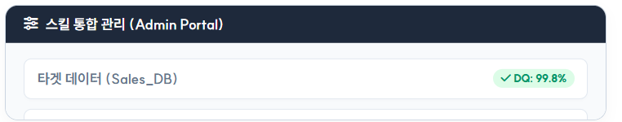
aisight가 바꾸는 새로운 업무 일상
03 · Business Scenarios & Value
수동적으로 대시보드를 해석하던 시대를 마감하고, AI와 대화하며 인사이트를 지시하는 차세대 생성형 분석 시대를 엽니다. 현업 실무자는 IT의 도움 없이 스스로 비즈니스 해답을 찾고, IT 부서는 고품질 데이터와 거버넌스를 통제하는 사령탑으로 진화합니다.
Mobile Briefing
"어제 런칭한 신규 캠페인, 지역별 실시간 ROAS랑 주요 이탈 구간 요약해서 내 폰으로 보내줘. 그리고 매일 아침 8시마다 브리핑해."
DAILY PUSH
실시간 핵심 KPI 요약 리포트 수신
실무진의 보고서 취합(평균 3일)을 기다릴 필요 없이, 모바일을 통해 의사결정 리드타임 '0초' 달성
Decision Maker
경영진 (C-Level)
Agent 의도 분석 및 자동 스케줄링 등록 ......
Auto Generation
"올해 1분기 B2B 솔루션 매출 하락 원인을 파이프라인 전환율 관점에서 다각도로 분석하고, 보고서(PPT) 초안으로 만들어줘."
INSIGHT ASSET
맞춤형 대시보드 & PPT 즉시 완성
IT 부서에 추출 티켓을 접수하고 엑셀로 가공하던 '데이터 노가다'에서 벗어나 본연의 기획 업무 집중
Business Operator
비즈니스 실무자
Agent 의도 분석 및 자동 스케줄링 등록 ......
Skill & Gov. Center
BIZ EMPOWERMENT
스킬 통합 관제 및 DQ 모니터링
단순 쿼리 셔틀을 벗어나 고품질 데이터 기반의 분석 스킬 배포 - 전사 인프라를 통제하는 거버넌스 사령탑
IT & Data Engineer
데이터 운영팀
데이터 퀄리티(DQ) 검증, 신규 스킬 배포 및 정책 동기화 ......

Slide 35
전략적 도입 효과 및 비즈니스 임팩트 (Expected Value & ROI)
03 · Business Scenarios & Value
aisight의 분석은 AI의 추론이 아니라 검증된 데이터에서 출발합니다. 이미 검증을 마친 사내 데이터와 Tableau 대시보드를 직접 연동해 환각(Hallucination) 리스크를 구조적으로 차단하고, 신뢰할 수 있는 사실에 근거한 데이터 기반 의사결정을 지원합니다.
분석 리드타임 단축
TCO (총소유비용) 절감
100%
Grounded Analytics
Days → Minutes
Variable Cost → Optimized
검증된 데이터 기반 정밀 분석
IT 부서에 쿼리나 대시보드 개발을 요청하고 기다리던 병목을 없앱니다. 에이전트가 직접 마트 데이터를 조회·연산하여 분석에 걸리던 시간을 크게 단축합니다.
고가의 외부 상용 API에만 의존하지 않습니다. 하이브리드 LLM 라우팅으로 보안 수준과 작업 복잡도에 따라 내부 sLLM과 외부 API를 동적으로 배분해 인프라 비용을 최적화합니다.
단순한 생성형 AI가 아닙니다. aisight는 데이터 정합성 검증을 마친 사내 Data Query와 Tableau 대시보드(BI)를 분석의 원천(Source)으로 직접 활용합니다.
그 결과 LLM이 임의의 숫자를 만들어내거나 맥락을 잘못 유추하는 데이터 환각(Hallucination)을 구조적으로 차단합니다.
경영진과 실무자는 데이터의 신뢰성을 의심할 필요 없이, 검증된 데이터에 근거한 인사이트로 곧바로 실행에 나설 수 있습니다.
비즈니스 민첩성 향상
영구적 지식 자산화
Static View → Interactive
Siloed Data→ Assetized
개발자 없이도 실무자가 직접 가설을 세우고 에이전트와 대화하며 데이터를 교차 검증합니다. 시장 변화나 이슈 발생 시 적기에 대응하는 빠른 의사결정이 가능해집니다.
한 번 쓰고 흩어지던 대화형 분석 결과를 aisight Space 내 정규 대시보드 리포트로 구조화해 보존합니다. 레거시 BI 투자 자산을 조직의 지식 자산으로 축적합니다.
환각률 0% 달성
데이터 정합성 100%
검증된 BI 직접 연동

Slide 36
04.
성공적인 도입 및 실행 전략
Execution Strategy

Slide 37
Quick Win 달성을 위한 패스트 트랙(Fast-Track) 도입 전략
04 · Execution Strategy
전사 통합 데이터 구축(EDW) 등 무거운 IT 프로젝트를 기다릴 필요가 없습니다. 기존에 가장 활발히 사용 중인 핵심 대시보드 2~3개와 단일 부서를 대상으로, 단 6주 만에 확실한 도입 성과(Quick Win)를 증명합니다.
Week 1
Week 3
Week 6
Week 7 ~
진단 및 기획
연동 및 구축
파일럿 오픈(Quick Win)
전사 확산
데이터 이관 없는 레거시 환경 진단
가장 파급력이 큰 핵심 대시보드 선정
데이터 가시성 제약 및 보안 권한 매핑
비즈니스 도메인 맞춤형 Graph DB 셋업
타겟 사내 BI 연동 및 Skill Registry 등록
비용 최적화 Hybrid LLM 라우팅 설정
핵심 부서 및 임원 대상 런칭
선정 부서의 실제 업무에 바로 적용·검증
성공 사례 기반 추가 대시보드 확장
ERP, CRM 등 타 시스템 스킬 추가 연동
aisight Space 기반 전사 지식 자산화
초기 AI 도입의 장벽
aisight Fast-Track 도입
AI 도입을 위해 전사 데이터 통합(EDW)부터 끝내야 한다는 부담
전사 확산을 목표로 진행하다 길어지는 PoC와 흐려지는 성과
사내 민감 데이터를 외부 상용 API에 노출하는 보안 리스크
사용량에 따라 예측·통제가 어려운 토큰 및 인프라 비용
데이터 이관 없이, 검증된 사내 대시보드를 그대로 연결
핵심 대시보드 2~3개·단일 부서로 6주 내 성과 증명
민감 데이터는 사내 sLLM에서 처리, 외부 API는 일반 작업에 한정 (Hybrid 라우팅)
작업 복잡도에 따라 LLM을 동적 분배하여 비용 최적화

Slide 38
aisight 엔터프라이즈 표준 구축 및 점진적 확산 로드맵 (12개월)
04 · Execution Strategy
대규모 환경의 리스크를 최소화하기 위해 일괄 오픈하는 빅뱅(Big-bang) 방식을 지양합니다. 단위 업무 및 부서별로 나누어 애자일(Agile)하게 릴리즈하고, 기 구축된 모듈을 지속적으로 업데이트(Iteration)하며 확장해 나가는 유연하고 안전한 도입 모델을 적용합니다.
Month 01 ~ 02
PoC & Sprint Plan
Month 03 ~ 05
Core & 1st Release
Month 06 ~ 10
Iterative Scale Out
Month 11 ~ 12+
Continuous Ops
PHASE 01
환경 진단 및 애자일 계획 (Discovery & Sprint Plan)
PHASE 01
코어 셋업 및 1차 릴리즈
(Core Build & 1st Sprint)
PHASE 01
단위별 확산 및 지속 개선
(Iterative Scale Out)
PHASE 01
전사 정착 및 CI/CD 전환
(Continuous Operation)
전사 IT 인프라 및 망분리/보안 정책 정밀 진단
현업 핵심 과제 도출 및 소규모 PoC(기술 검증) 수행
빅뱅 지양 및 부서/업무 단위 애자일(Agile) 스프린트 기획
To-Be 아키텍처 및 데이터 파이프라인 마스터플랜 설계
aisight Ops / Work Space 프라이빗 코어 인프라 셋업
우선순위가 가장 높은 선도 부서 1개 타겟 데이터 연동
해당 업무 단위(Task)에 한정된 스킬 개발 및 Graph 모델링
1차 스프린트 단위 산출물(MVP) 오픈 및 현업 피드백 수집
타 부서/업무 단위로 애자일 스프린트 반복 및 순차적 릴리즈
기존 릴리즈된 뷰(View) 및 분석 스킬의 지속적 업데이트 병행
전사 이기종 데이터(ERP, CRM 등) 심층 연동 확대
확장된 조직도 연동 및 세밀한 동적 접근 통제(RBAC) 튜닝
전사 단위 aisight Work Space 안착 및 파워 유저 양성
고객사 IT팀 및 aisight CoE로의 점진적 시스템 인수인계
단발성 구축 종료가 아닌 무중단 CI/CD 체계로의 운영 전환
SLA 기반 정규 유지보수 및 사내 모델 지속 파인튜닝 체계화
Milestone
PoC 검증 완료 및 단위별 릴리즈 계획 수립
Milestone
코어 인프라 가동 및
선도 업무 단위 1차 릴리즈
Milestone
다수 부서 점진적 확산 및
버전 업데이트(CI/CD) 가동
Milestone
전사 자율 운영 체계 및
지속 성장(CS) 궤도 안착
Sailingstone Enterprise 전담팀
단순한 IT 시스템 구축(SI)을 넘어, 비즈니스 도메인 전문가와 데이터 엔지니어가 한 팀이 되어 기획부터 전사 확산까지 리스크 없는 성공적인 데이터 혁신을 이끕니다.

Slide 39
기존 BI 자산의 무손실 단계별 전환(Phased Transition) 전략
04 · Execution Strategy
기존 레거시 대시보드의 복잡도와 권한을 자동 분석하여 단순 KPI는 뷰(View)당 2~4시간 내외로 신속하게 마이그레이션합니다. 일시에 폐기하는 빅뱅 방식의 리스크를 피해 하이브리드 병행 운영을 거치며, 수년에 걸쳐 설정된 복잡한 권한 체계와 데이터 필터 로직을 100% 무손실 이관하여 안전하게 전환합니다
Phased Transition Roadmap
기존 보안 및 권한 자산의 안전한 재활용
Phase 01.
난이도 기반 선별적 마이그레이션
단순한 화면 이관을 넘어, 수년간 많은 시간과 비용을 들여 정립해 둔 복잡한 사내 데이터 접근 제어 및 필터 룰(Rule)을 폐기하지 않고 aisight Work Space 환경으로 매끄럽고 안전하게 이식합니다.
기존 대시보드 구조 및 권한을 AI가 자동 분석하여, 단순 KPI와 기본 리포트를 뷰(View)당 최소 2~4시간의 짧은 리드타임으로 마이그레이션하고 초기 성과(Quick Win)를 확보합니다.
1:1 Logic Translation
Legacy BI System
aisight Work Space
Phase 02.
하이브리드 병행 운영 및 권한 이관
- 조직도/직급별 사용자 그룹
- 행 수준 보안 (RLS) 규칙
- 맞춤형 대시보드 뷰 필터
- 데이터 접근 제어 정책
✔ Work Space 권한(RBAC) 자동 매핑
✔ Agent 쿼리 시 RLS 강제 주입
✔ 사용자별 맞춤형 뷰(View) 필터 적용
✔ 안전하게 통제된 대시보드 환경
복잡한 레거시는 대시보드 내에 Agent를 탑재해 병행 운영(Hybrid)하며, 기존 BI의 조직도, RLS 등 보안 필터 로직을 1:1 무손실 동기화합니다.
Phase 03.
자율 분석 환경으로의 완전 전환
"권한 로직 재설계 제로, 보안 누락 제로“
도입 과정에서 IT/보안 부서가 복잡한 권한 체계와 필터 절차를 처음부터 다시 설계할 필요 없이 기존 룰(Rule)을 그대로 매핑하며, 이 안전한 필터 정책은 AI 답변 생성 시에도 강제(Enforce) 적용됩니다.
신규 분석 요건은 100% aisight Work Space에서 소화하며, 점진적인 고도화를 통해 기존 레거시 BI의 유지보수 비용 및 의존도를 완전히 탈피합니다.

Slide 40

엔터프라이즈 전담 파트너십 및 지속 성장 지원 체계 (Customer Success)
04 · Execution Strategy
단순한 솔루션 납품으로 끝나지 않습니다. 도입 초기부터 정착, 확산에 이르기까지 Sailingstone 전담팀의 상주/비상주 밀착 지원과 고객사 현업의 역할을 명확히 구분한 하이브리드 거버넌스 체계를 통해 지속적인 AI 성장을 약속합니다.
Sailingstone 지원 (SI 파트너)
BI Consulting & TECH
고객사 운영 (Client CoE) BUSINESS & GOV.
상주 지원 (On-site)
비즈니스 현업 (Business Users)
기존 레거시 DB 및 보안망 연동 등 복잡도 높은 초기 아키텍처 셋업
현업의 요구사항을 반영한 고난도 핵심 분석 스킬(Python/SQL) 개발
현업 핵심 유저(Evangelist) 대상 온보딩 교육 및 밀착 Q&A 지원
데이터로 해결하고자 하는 핵심 비즈니스 지표 및 분석 요건 정의
AI가 참조할 도메인 전문 지식 제공 (지식 위키화 및 문서 업데이트)
부서별 맞춤형 대시보드 기획, AI 산출물 검증 및 사내 활용 확산
비상주 지원 (Off-site / Cloud)
MAINTENANCE & UPDATE
IT 및 데이터 운영 (IT / Data Team)
전용 헬프데스크 운영을 통한 신속한 원격 및 트러블슈팅 지원
상용 LLM(GPT, Claude 등) 신규 API 버전 패치 및 파이프라인 관리
사내 폐쇄망 sLLM의 백엔드 지속 파인튜닝 및 정기 보안 패치 지원
데이터로 해결하고자 하는 핵심 비즈니스 지표 및 분석 요건 정의
AI가 참조할 도메인 전문 지식 제공 (지식 위키화 및 문서 업데이트)
부서별 맞춤형 대시보드 기획, AI 산출물 검증 및 사내 활용 확산
Enterprise
Success SLA
Dedicated Tech Support 고객사별 전담 기술 엔지니어 매핑 및
전용 핫라인을 통한 밀착 기술 지원 약속
Continuous AI Update 최신 상용 LLM 버전 자동 업데이트 및
사내 sLLM 지속 파인튜닝 지원
Priority Incident Response 장애 발생 시 즉각적인 원인 파악 및
최우선 원격·방문 복구 프로세스 가동

Slide 41
세일링스톤
04 · Execution Strategy
기술을 넘어 비즈니스의 본질을 이해하는 최적의 AI 혁신 파트너
세일링스톤은 AI, DW, 솔루션 연구소 및 BI 전문가들로 구성된 데이터 인텔리전스 융합 그룹입니다. 뛰어난 기술력은 물론, 비즈니스 지표(KPI)에 대한 깊은 이해와 현업 소통을 통해 귀사의 성공적인 AI 대전환을 이끕니다.
Deep Business & BI DNA
AI & Data Engineering
End-to-End Partnership
우리는 화려한 대시보드를 그리기 이전에, 기업의 데이터가 어떻게 결과에 직결되는지 그 '뿌리(Root)'를 설계해 온 아키텍트입니다. 표면적인 AI 도입을 넘어, 귀사만의 고유한 비즈니스 DNA와 핵심 지표(KPI)를 AI의 뇌리에 가장 정확하게 이식합니다.
완벽한 AI는 무결점의 데이터 인프라 위에서만 작동합니다. 최상위 AI 모델러와 복잡한 레거시를 섭렵한 DW 엔지니어가 한 팀으로 융합되어, 어떠한 파편화된 환경에서도 데이터의 병목을 뚫어내고 압도적인 퍼포먼스를 구현합니다.
시스템을 납품하고 떠나는 벤더(Vendor)가 아닙니다. AI가 현업의 책상 위에 온전히 안착할 때까지, 치열한 변화 관리(Change Management)부터 데이터 리터러시 교육까지 귀사의 디지털 전환 여정을 끝까지 완주하는 셰르파(Sherpa)가 되겠습니다.
데이터의 본질적 계보(Lineage)를 꿰뚫는 깊은 통찰
AI 알고리즘과 레거시 데이터 엔지니어링의 완벽한 융합
납품을 넘어, 실질적 활용(Adoption) 중심의 변화 동행
'현업의 언어'를 'AI의 언어'로 완벽하게 번역
이기종 데이터 사일로(Silo)를 허무는 브릿지
현업의 데이터 리터러시를 끌어올리는 맞춤형 온보딩
단순한 모델링을 넘어선 비즈니스 임팩트(ROI) 중심 설계
묵직한 엔터프라이즈 환경을 돌파하는 유연하고 빠른 실행
비즈니스 환경 변화에 대응하는 끊임없는 모델 최적화
Sailingstone Data & AI Group
데이터가 멈춘 곳에서, 새로운 비즈니스 통찰의 항해를 시작합니다.
Navigating from data to insight.

Slide 42
05.
솔루션 시연
Demo

Slide 43

AISIGHT · BI SOLUTION 2026
Intelligence with Data
말이나 문서가 아니라,
직접 증명하겠습니다.
고객사 데이터로 먼저 확인해 보시고 결정하셔도 좋습니다.
검증(PoC) 범위와 일정은 업무 상황에 맞춰 함께 설계해 드립니다.
HOMEPAGE
NEXT STEP
OFFICE
www.sailingstone.io
PoC 신청 · 검증 범위 협의부터 시작합니다
서울특별시 강서구 마곡중앙5로 22, 9층
MAKE DATA SMARTER, MAKE DECISIONS FASTER.
AI · BI · ANALYTICS
|
© 2026 SAILINGSTONE

